Slide 1
1. 자기소개 들어갈 자리
1. 신상정보
2.학력
3.기술

Slide 2
2. 간단한 이력
1. 조교활동
2. 과제전 준우승
3. 과제전 우승
4. 체육관 관련..

Slide 3
3. 목차
3. 게임서버 텀프
- 소개
- 프로토콜 설계
- 서버구조
- 구현내용
1. 졸작
- 소개
- 서버 구조 및 특징
- 프로토콜 설계
- 구현내용
- 성능 개선을 위한 노력 및 중점연구과제
- 클라이언트 사이드에서 서버로서의 역할
- 기타 구현내용
2. 넷겜플
- 소개
- 서버구조
- 프로토콜 설계
- 서버 구조
- 구현내용

Slide 4
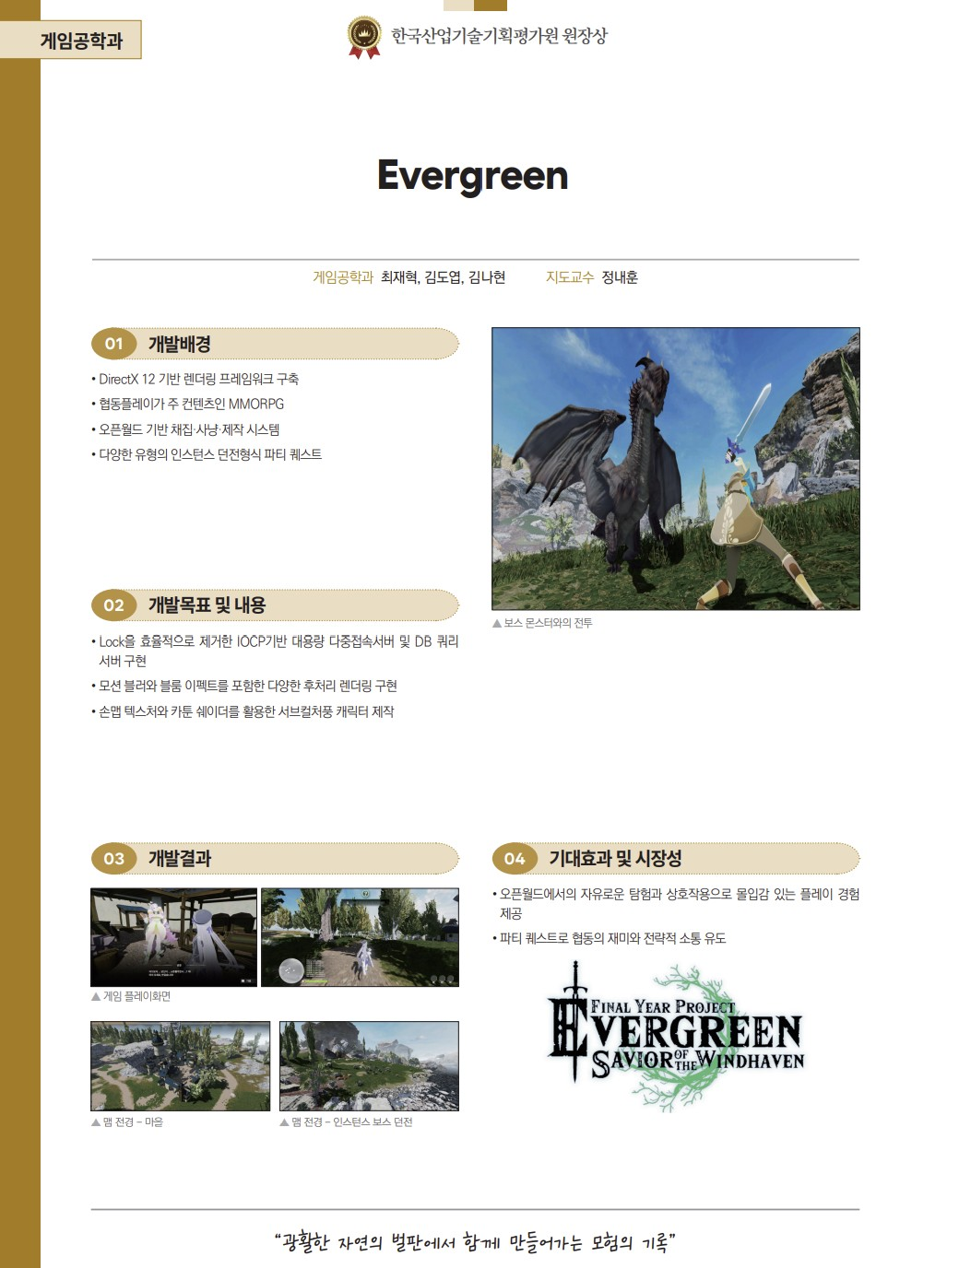
4.1 졸작 - 소개
게임명 | Evergreen (에버그린)
게임 장르 | MMORPG
개발기간 | 2024.02 ~ 2025.07
개발 인원 | 3명 (서버, 모델러, 클라이언트)
사용 기술 (서버기준) | C++20, IOCP, MSSQL, FlatBuffers, Python, DB Query Server , AWS
역할 및 구현내용 | 서버 프로그래머 컴포넌트 패턴 기반의 서버프레임 워크 플레이어 이동, 회전, 공격, 피격 등 각종 동기화 작업 행동트리 기반의 몬스터 AI (행동트리를 위한 별도 프레임워크 제작) 및 FSM 기반의 몬스터 AI 유저 간 파티 시스템 파티 퀘스트 컨텐츠 및 인스턴스 던전 시스템 다른 상용 게임과 유사한 채널 시스템 네비게이션 메쉬를 이용한 지형보정 및 길 찾기 전투, 제작, 채집, 리스폰 등을 포함한 모든 컨텐츠 시스템 클라이언트 사이드에서 다른 유저의 위치 정보 보간 시스템 클라이언트 사이드에서 서버로부터 전달되는 유저·몬스터·각종 컨텐츠 정보를 동기화 FlatBuffers 라이브러리를 이용한 프로토콜 , 패킷 정의 및 자동화 툴 제작 DB Query Server 제작 및 DB를 사용한 사용자 정보 관리
Git | https://github.com/hypernagox/FYP_Evergreen
시연 영상 | https://www.youtube.com/watch?v=YUXPkwEod1Q
특이사항 | 한국공학대전 한국산업기술기획평가원 원장상 수상 한국공학대학교 게임공학과 최우수 졸업작품 선정 SW중심대학 우수작품 경진대회 학교 대표 선정 한국공학대전 체육관 오프라인 전시

Slide 5
4.2 졸작 – 서버구조 개요
- 발표자료 “테라로 살펴본 MMORPG”(출처:https://www.slideshare.net/slideshow/mmorpg-106391346/106391346)를 참고,
- 해당 자료처럼 스레드가 각자 자료구조 관리 및 공간에 대한 변경내용은 중앙 원형 락프리큐를 이용하여 공유 / 모든 객체가 이벤트 큐를 가지고 있게 하여 객체에게 발생한 이벤트 (HP감소, 사망, 업데이트 등 ..) 는 큐에 전달만 하고 이벤트 처리는 각자 하도록 함으로써 Lock을 제거
해당 이벤트 객체로서 이용하였던 std::function의 동적할당/해제 오버헤드 감소를 위해 직접 대응하는 클래스 제작
- 다중 생산자, 단일 소비자 형태에서 효율적으로 작동할 수 있는 락 프리큐 직접 제작
- 공간분할을 이용하여 탐색 대상을 줄임으로써 Send 횟수 및 충돌검사 횟수 등 오브젝트 탐색/순회 횟수를 감소시킴
- 행동트리를 이용한 몬스터AI 및 이를 효율적으로 사용하기 위한 행동트리 프레임워크
- 플랫버퍼를 편하게 이용하기 위해 패킷 및 패킷핸들러를 자동으로 생성하는 자동화 툴 및 비슷한 아이디어를 이용한 DB 스키마, 일반퀘스트 자동화 툴 제작
- ECS 기반 구조를 편하게 이용하기 위한 컴파일타임 매크로 및 해시함수

Slide 6
4.2 졸작 - 서버구조
1. TLS + Cluster Update Queue
- 개요:
모든 스레드가 전체 공간에 대한 자료구조를 복사해 가지고 있게 하고, 특정 공간에 이벤트 발생 시 큐를 이용하여 해당 사실을 모든 스레드에게 알리고 각자 자신의 복사된 자료구조에 해당 사실을 업데이트 하게 한다. (모든 복사된 자료구조는 같은 값을 유지)
나는 왜 이렇게 하였는가?:
이렇게 함으로써 특정 공간에 대한 검색 및 순회 시 해당 스레드 소유의 자료구조만을 접근하면 되기 때문에 Lock을 완전히 제거해버릴 수 있다. 따라서, Move, Attack 패킷 등을 포함한 다양한 패킷을 주변 플레이어에게 Send할 때의 순회 오버헤드가 크게 감소하며, 논타겟 투사체 등의 충돌검사를 위한 순회를 할 때에도 Lock없이 싱글스레드 로직처럼 작성이 가능하다. 그리고, 파티신청 / 귓속말 / 공격 등 Object ID를 통한 검색이 필요할 때에도 당연히 Lock이 필요 없어진다.

Slide 7
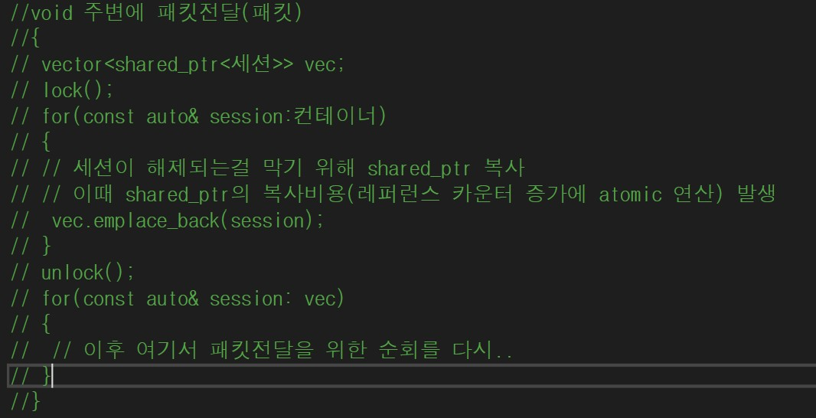
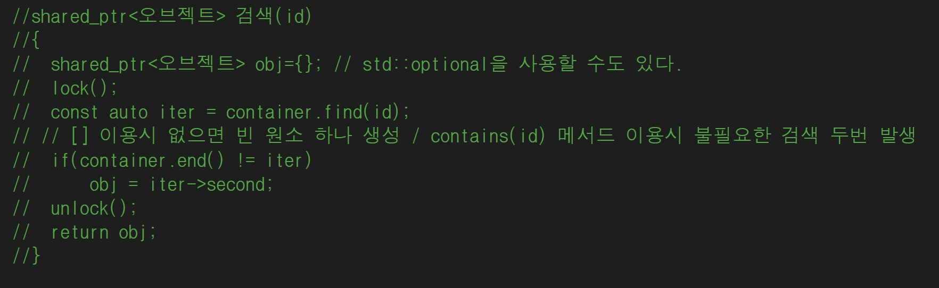
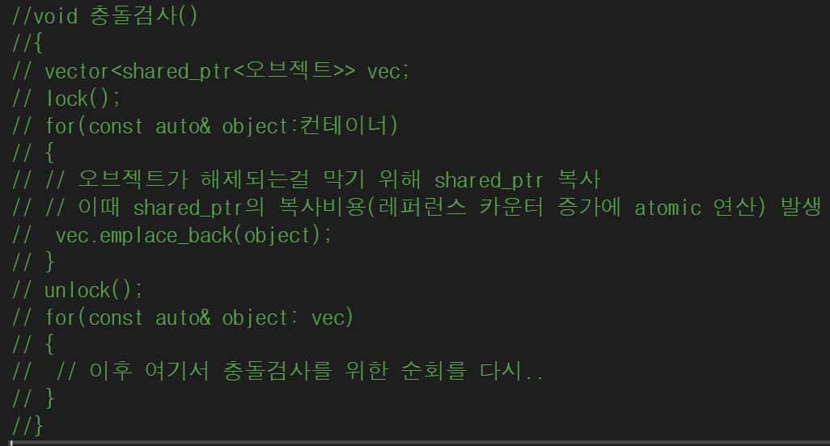
4.2 졸작 – 서버구조(TLS + Cluster Update Queue)
적용 전 : 가장 많이 하는 작업 인데도 불구하고 매우 비효율적으로 했어야 한다. (대부분 Lock을 걸고 복사하고 다시 순회하기 ..)
해당 수도코드들에서 Lock를 전부 제거할 수 있을 뿐만 아니라, shared_ptr의 복사에 대한 오버헤드 및 불필요한 순회까지 없어진다.
만약 검색해야 할 컨테이너가 선형탐색이 필요한 경우라면 더 큰 개선을 기대할 수 있다.

Slide 8
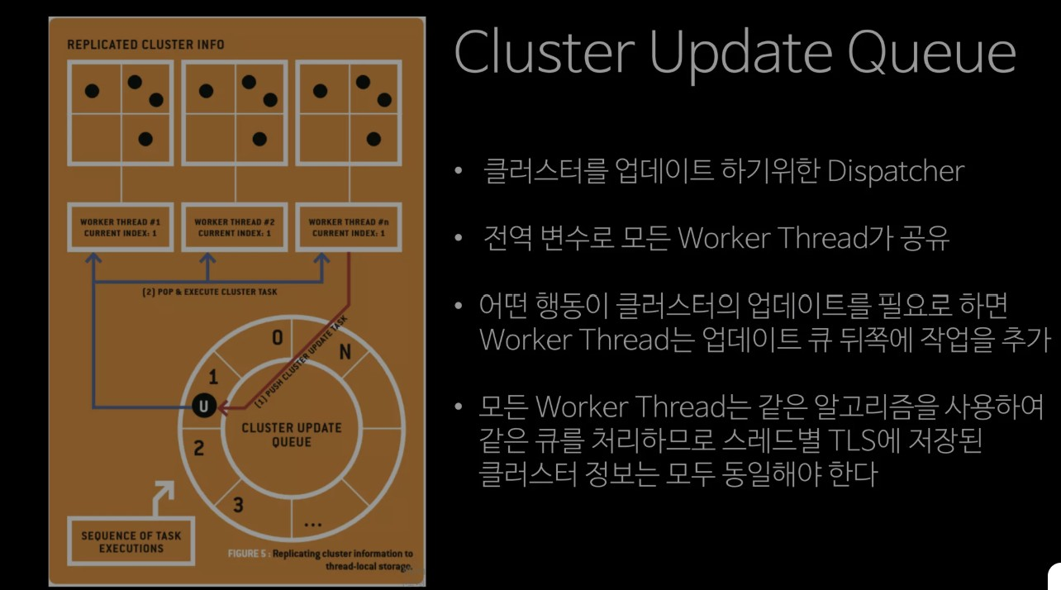
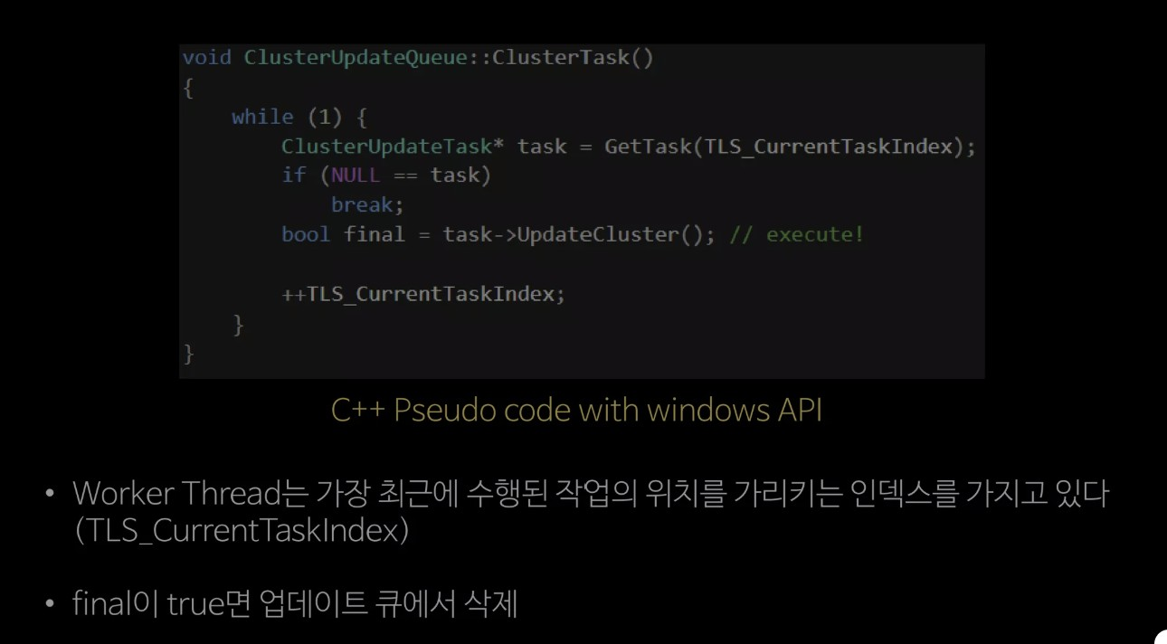
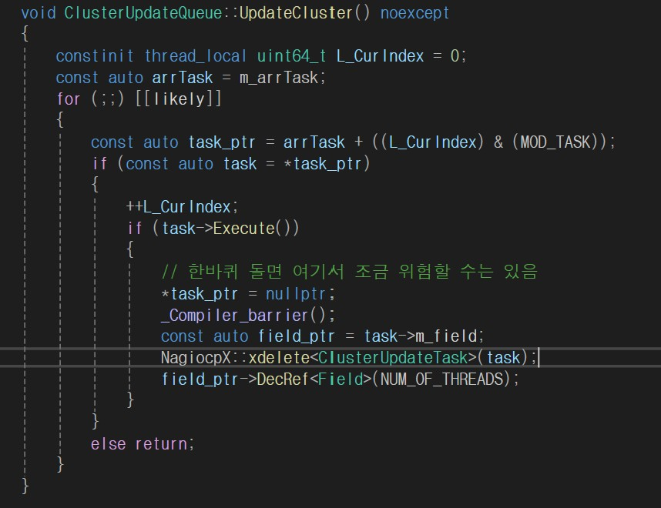
4.2 졸작 - 서버구조 (TLS + Cluster Update Queue)
이걸 어떻게 구현했는가?:
앞서 언급한 ppt를 참고하여,
먼저 모든 스레드가 클러스터의 업데이트 내역 공유를 위한 중앙 큐를 제작하였다.
이때 성능을 위해 고정배열 기반 원형 Lock Free 큐로 제작하였다.
2. 각 스레드마다 현재까지 자신이 큐의 어디부분까지 업데이트 했는지 기억하는 인덱스를 TLS로 관리하게 하였다.
ㅡ>
참고한 ppt 자료
(출처: https://www.slideshare.net/slideshow/mmorpg-106391346/106391346) 페이지 40, 45
실제로 구현한 내용의 일부
(전체 코드는 ClusterUpdateQueue.h , ClusterUpdateQueue.cpp 에 작성 되어있다.)

Slide 9
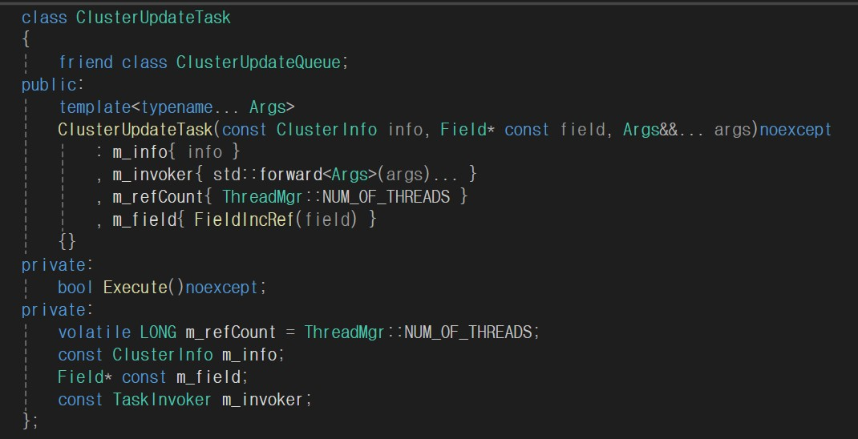
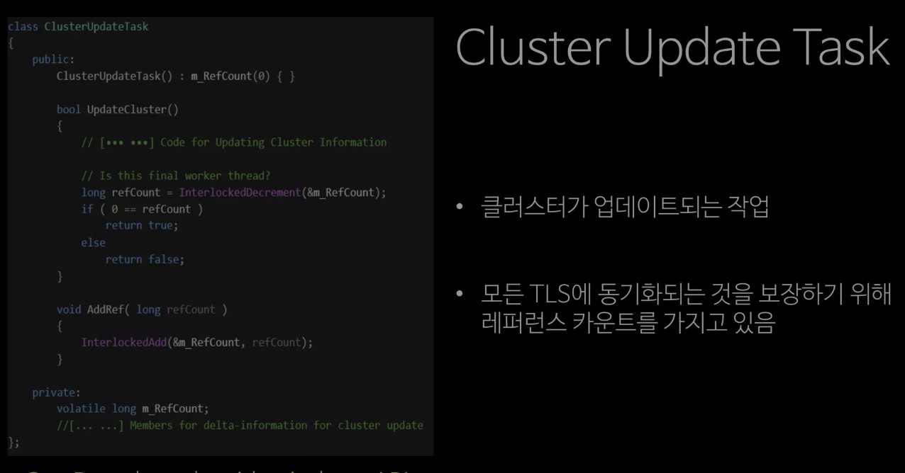
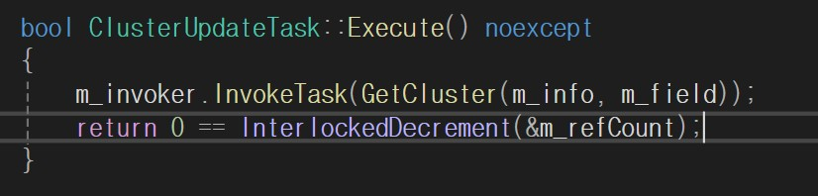
4.2 졸작 - 서버구조 (TLS + Cluster Update Queue)
3. 발생한 이벤트로 인해 실제로 클러스터에 적용되어야 할 작업(함수포인터)과 필요한 매개변수를 가지고 있는 클래스를 직접 제작하였다.
4. 이때 모든 스레드가 해당 작업을 완료할 때 까지 이 클래스의 인스턴스는 유효해야 하므로 스레드가 이 일을 완료할 때 마다 1씩 감소시키는 레퍼런스 카운터를 멤버변수로서 두었다.
ㅡ>
참고한 ppt 자료
(출처: https://www.slideshare.net/slideshow/mmorpg-106391346/106391346) 페이지 46
실제로 구현한 내용의 일부
(전체 코드는 ClusterUpdateQueue.h , ClusterUpdateQueue.cpp 에 작성 되어있다.)

Slide 10
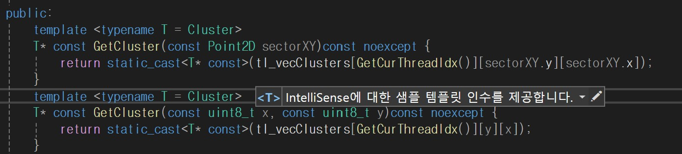
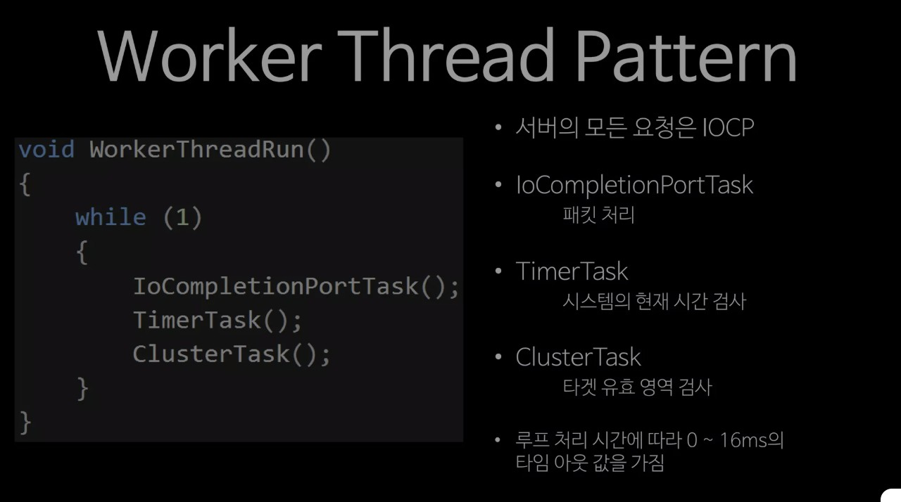
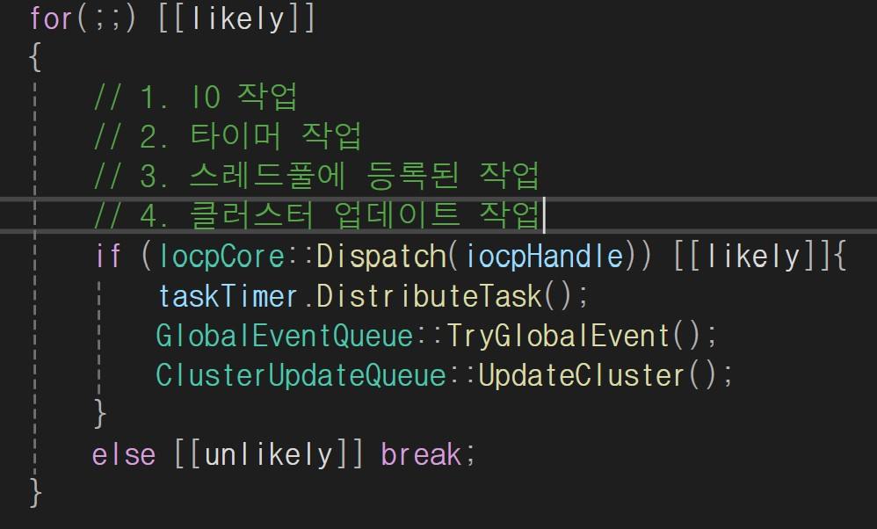
4.2 졸작 - 서버구조 (TLS + Cluster Update Queue)
5. 처음에는 참고한 ppt에서 언급된 것 처럼 TLS를 사용하여 클러스터에 접근하였으나 지역(인스턴스 던전 등)마다 클러스터 클래스의 인스턴스 개수가 달라지고 지역 생성시 소속된 클러스터의 초기화 작업에 불편함을 느껴 스레드 마다 번호를 부여하고 그 번호를 인덱스 삼아 TLS 처럼 접근하도록 설계하였다. ( Cluster [스레드 번호][i][j] …)
6. 상기한 내용을 기반으로 각 워커 스레드의 메인 루프를 발표자료를 참고하여 작성하였다.
ㅡ>
참고한 ppt 자료
(출처: https://www.slideshare.net/slideshow/mmorpg-106391346/106391346) 페이지 36
실제로 구현한 내용의 일부
(전체 코드는 ThreadMgr.cpp에 작성 되어있다.)

Slide 11
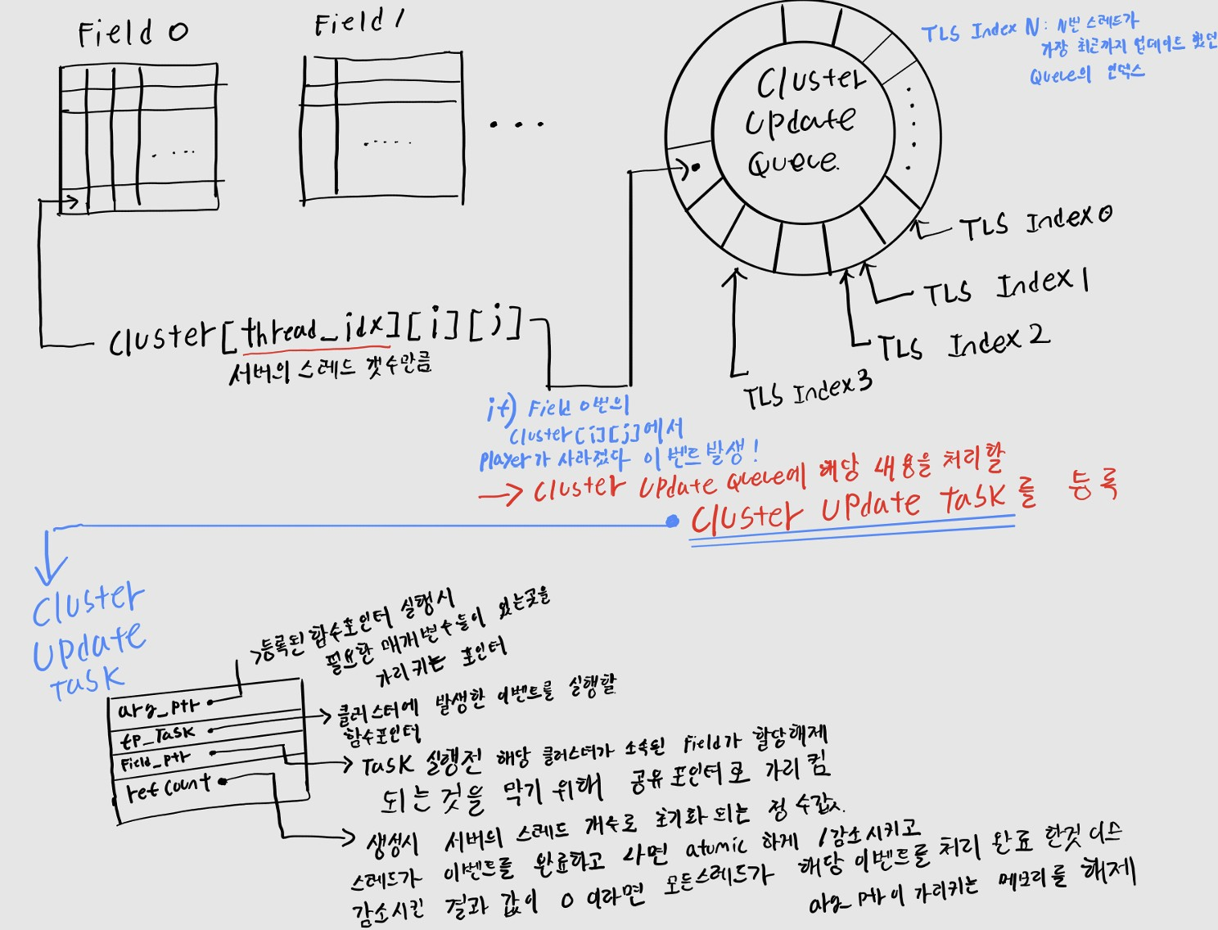
4.2 졸작 - 서버구조 (TLS + Cluster Update Queue)
- 그림 요약

Slide 12
4.2 졸작 - 서버구조 (TLS + Cluster Update Queue)
나는 무엇을 고민했나?:
1. 스레드0번의 Cluster에는 존재하지만 스레드1번의 Cluster에는 아직 해당 사실이 반영 안된 상태라면?
1 – 1. 스레드0 이 Object0을 클러스터에 입장시켰고 player1에게 이 사실을 알린 상태
1 – 2. player1의 화면에서는 Object0이 보이고, 이 오브젝트에게 상호작용 (귓속말, 공격, 파티신청 등)을 서버로 요청
1 – 3. 이 IO 작업을 스레드1이 받아서 처리하려 함, 근데 스레드 1의 TLS 클러스터에는 Object0이 입장했다는 사실이 아직 반영되어있지않음
1 – 4. 스레드1의 컨테이너에 Object0이 아직 없으므로 player1의 Object0으로 의 상호작용요청을 처리할 수 없음
player1의 입장에서 UX적으로 에러임, 이외에도 스레드0에 의해 player1의 시야리스트에 Object0이 있었는데 스레드1이 관련로직 처리 시 컨테이너에 Object0가 존재하지 않으므로 에러 발생 가능 (현재 player의 시야리스트에는 있는데 클러스터 컨테이너에 없을 경우 해당 오브젝트가 사라졌다는 패킷을 보내고 있어서 Object0가 player1의 화면에서 사라지게 된다.)
해결방안: 플레이어를 포함한 모든 오브젝트에 스레드의 개수로 초기화 된 정수 카운터를 놓고 각 스레드의 TLS 클러스터에 입장할 때마다 이 카운터를 1씩 atomic하게 감소시킨다. 이 카운터가 0인 오브젝트만 vaild한 오브젝트로서 취급한다.(모든 스레드의 클러스터에 반영된 상태)
2. 클러스터에 발생한 이벤트가 큐에 등록 되어 있는 상태에서 해당 클러스터가 해제될 경우?
-> 앞서 언급한 ClusterUpdateTask 클래스에 해당 클러스터의 shared_ptr을 복사하여 ClusterUpdateTask의 소멸자가 호출되기 전 까진Cluster의 수명을 반드시 보장하도록 함
(정확히는 Cluster는 Field라는 공간에 소속 되어있고 Field의 인스턴스가 소멸할 경우 Cluster가 해제되는 방식이여서 Field 인스턴스의 레퍼런스 카운터를 증가시켜 수명을 보장하고 있으나 이해의 편의성을 위해 다르게 설명하였다. 정확한 코드는 ClusterUpdateQueue.h 및 cpp 참조)
비슷한 사례로 특정 오브젝트에 대한 이벤트를 비동기 처리 시 수명 보장을 위해 해당 오브젝트의 shared_ptr을 복사하여(레퍼런스 카운터를 올려서) 전달. (Task.h 참조)

Slide 13
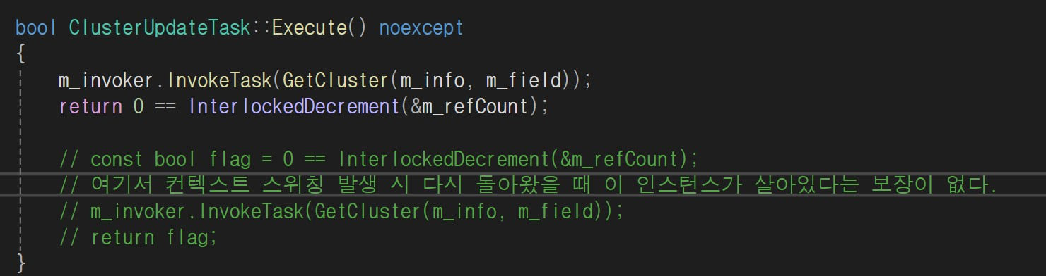
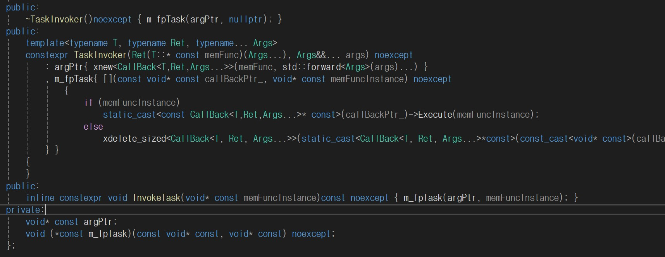
4.2 졸작 - 서버구조 (TLS + Cluster Update Queue)
3. ClusterUpdateTask 실행 시 레퍼런스 카운터 감소를 먼저하고 실행할 경우?
3 – 1. 스레드0이 레퍼런스 카운터를 감소시켜 1이된 상태에서 컨텍스트 스위칭 발생
3 - 2. 스레드1이 레퍼런스 카운터를 감소시켜 0이된 상태에서 일을 실행 후 레퍼런스 카운터가 0이 되었으니 이 인스턴스를 해제
3 - 3. 스레드0이 컨텍스트 스위칭에서 돌아와서 이 인스턴스의 메서드를 마저 실행하려하나 이 인스턴스는 이미 메모리가 해제된 상태
-> 해결방안: 반드시 일을 먼저 수행하고 레퍼런스 카운터를 감소시킨다.
4. ClusterUpdateTask에 실행할 함수 포인터와 필요한 매개변수를 람다 표현식으로 캡처하여 std::function으로 만들 경우 발생하는 동적할당/해제 오버헤드?
std::function을 람다 표현식을 캡처하여 만들 경우 동적할당 발생(캡처된 변수들의 크기가 일정 바이트 수가 넘어갔을 경우)
STL컨테이너들은 커스텀 할당자를 지정하여 메모리풀을 이용해 이 오버헤드를 감소시킬 수 있지만 std::function은 커스텀 할당자를 C++17 부터 허용하지 않음
-> 해결방안: 비슷한 역할을 하는 클래스를 만들어서 고성능 메모리 할당자를 직접 제공한다.
직접 제작한 std::function과 비슷한 동작을 하는 클래스의 일부분 전체코드는 Task.h 참조
(MemoryMgr.h에 커스텀 할당자 존재, 이후 챕터에서 다시 자세히 설명)

Slide 14
4.2 졸작 - 서버구조 (Lock Free Executor)
2. Lock Free Executor
- 개요:
모든 객체에 이벤트 큐를 가지게 하여, HP 증가 및 감소 같은 원래라면 Lock을 필요로 하는 업데이트 발생 시 해당 객체의 이벤트 큐에 그 사실만을 전달하고 그 객체가 이벤트 큐에서 이벤트를 하나씩 꺼내어 스스로 하나씩 업데이트 하게 한다.
나는 왜 이렇게 하였는가?:
많은 유저가 몬스터를 동시에 공격했을 때 또는 많은 몬스터가 유저를 동시에 공격했을 때 mutex를 사용하여 HP변수를 수정한다면 mutex를 소유한 스레드의 HP 수정 작업이 끝날 때 까지 HP 수정 작업을 하려는 다른 모든 스레드들은 전부 기다릴 수 밖에 없고 유저와 몬스터가 많아질 수록 해당 상황은 더 심각해 진다.
이와 비슷하게 특정 객체의 공유 메모리 수정이 필요한 업데이트가 동시다발적으로 발생 시 해당 사실을 그 객체의 이벤트 큐에 전달만 하게하여 Lock을 사용하지 않고 업데이트를 가능하게 한다.

Slide 15
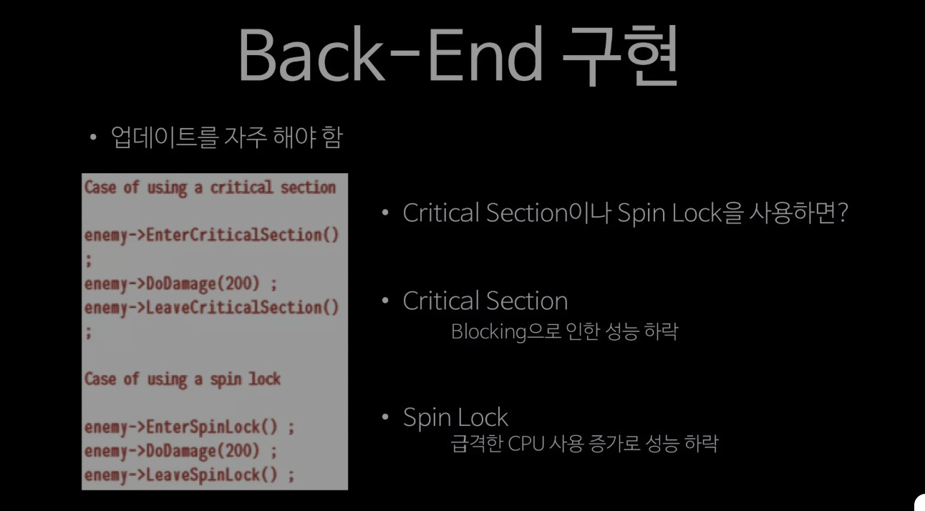
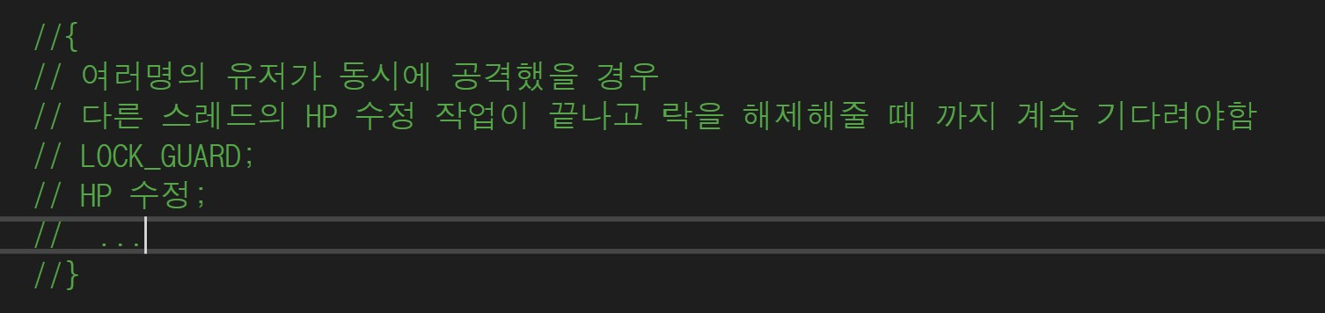
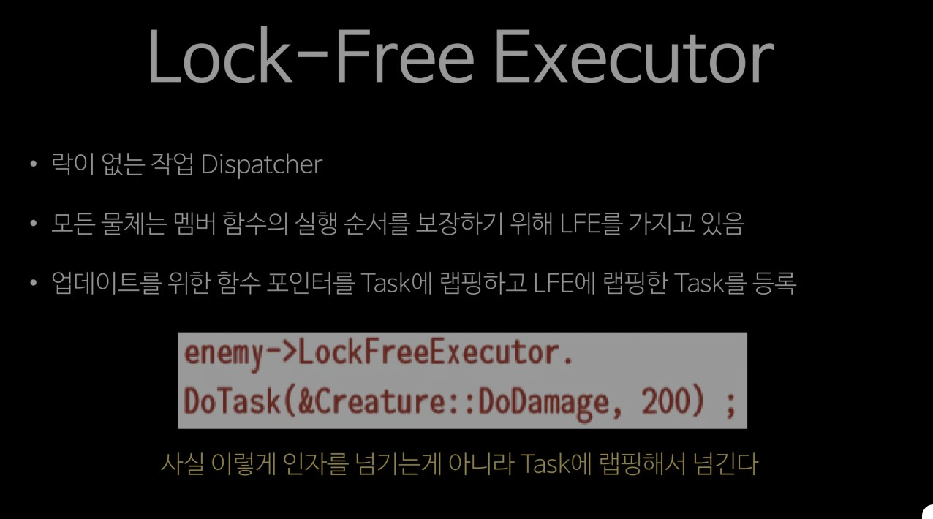
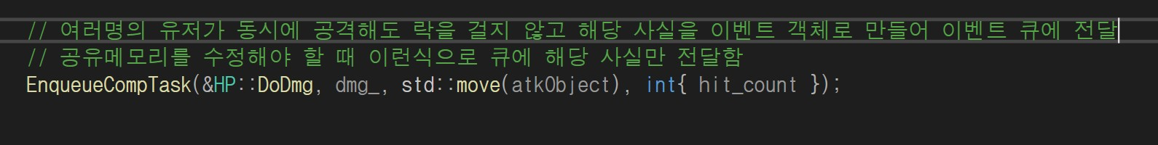
4.2 졸작 - 서버구조 (Lock Free Executor)
이하와 비슷한 작업이 동시다발적으로 발생 시 엄청난 Blocking을 유발 …
(왼쪽의 자료들은 각각 https://www.slideshare.net/slideshow/mmorpg-106391346/106391346#36 의 페이지 51, 52 / 오른쪽은 직접 작성한 코드)
- Lock Free Executor를 이용한다면 이렇게 바꿀 수 있다.

Slide 16
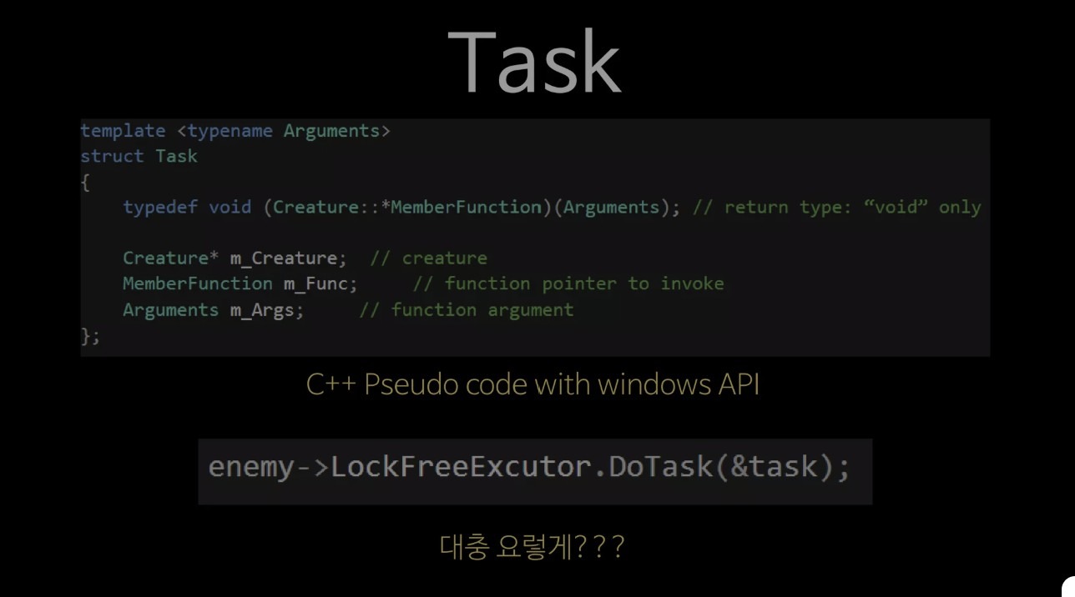
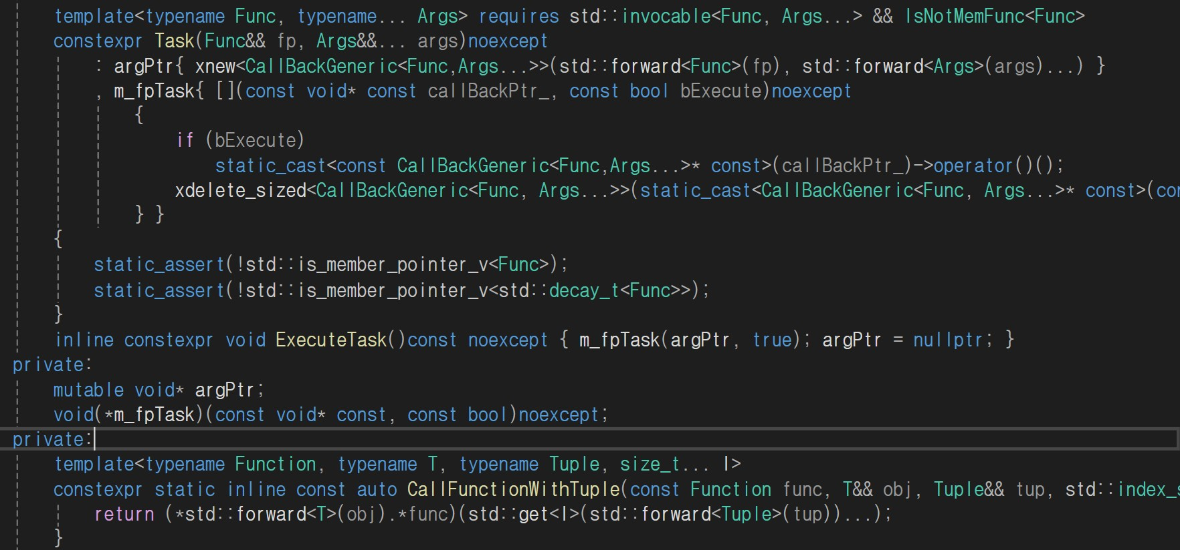
4.2 졸작 - 서버구조 (Lock Free Executor)
이걸 어떻게 구현했는가?:
언급한 ppt의 자료를 참고하여 실행할 작업(함수포인터)와 매개변수들을 랩핑할 수 있는 이벤트 객체(Task)를 만든다.
ㅡ>
참고한 ppt 자료
(출처: https://www.slideshare.net/slideshow/mmorpg-106391346/106391346) 페이지 53
std::function과 비슷한 동작을 하면서 커스텀 할당자를 사용하는 직접 만든 Task클래스 코드의 일부(Task.h 참조)

Slide 17
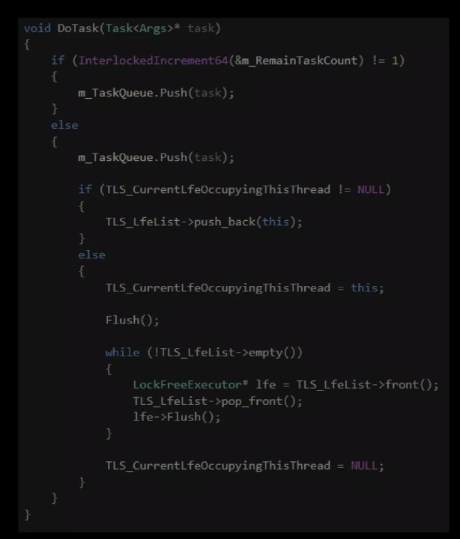
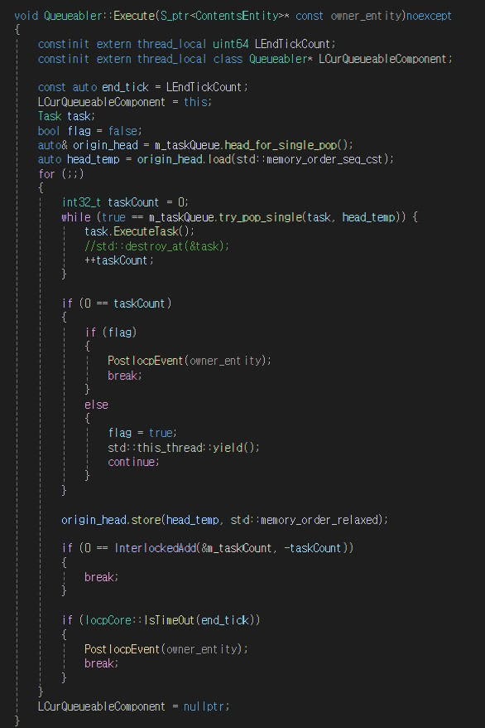
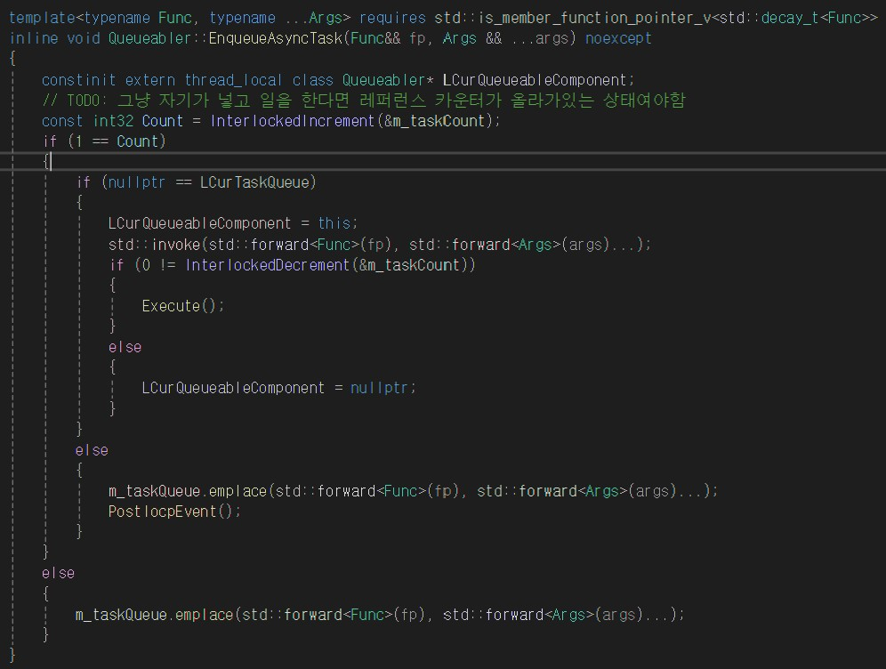
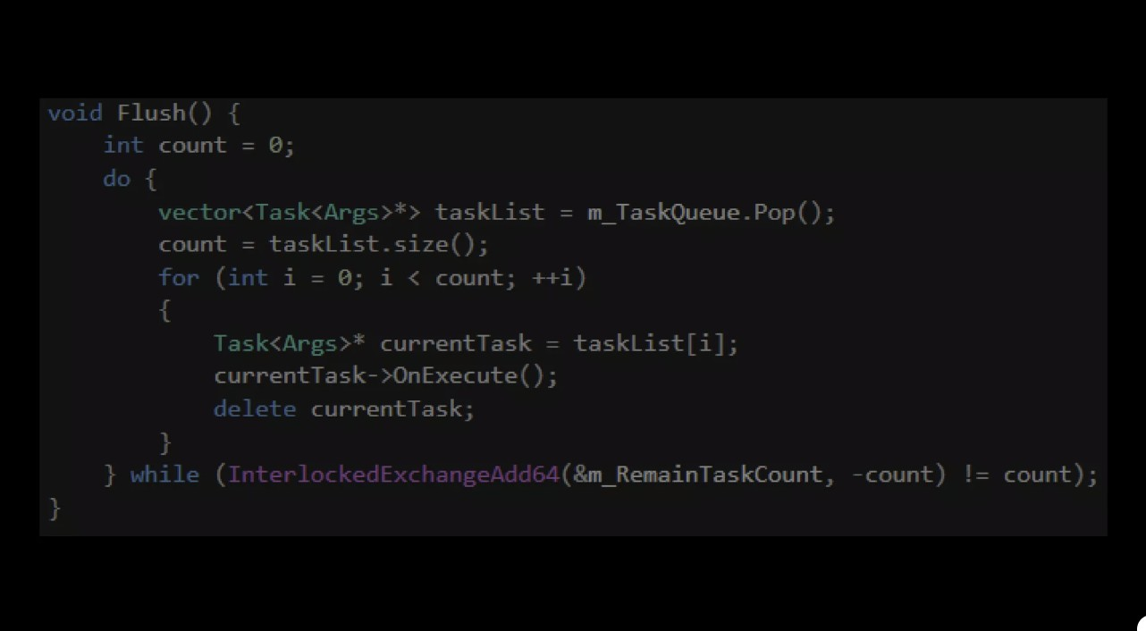
4.2 졸작 - 서버구조 (Lock Free Executor)
2. 1에서 만든 Task 클래스를 원소로 가질 Lock Free Queue를 준비한다.
3. 큐의 Task를 pop하며 실제로 작업을 수행할 Lock Free Executor 클래스를 작성한다.
ㅡ>
참고한 ppt 자료
(출처: https://www.slideshare.net/slideshow/mmorpg-106391346/106391346) 페이지 55, 56
직접 작성한 Lock Free Executor 클래스 코드의 일부 (Queueabler 라고 이름 붙임) Queueabler.h , cpp 참조

Slide 18
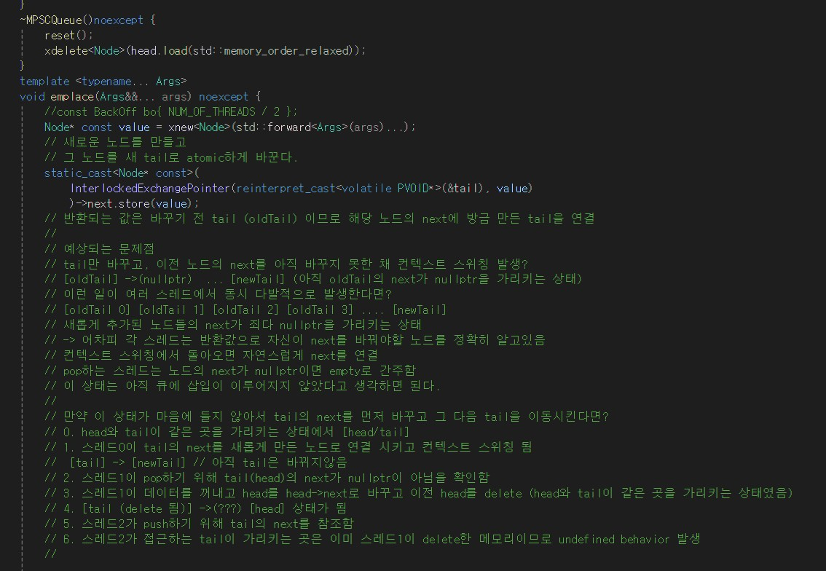
4.2 졸작 - 서버구조 (Lock Free Executor)
나는 무엇을 고민했나?:
이벤트 큐로서 사용할 Lock-Free 큐를 어떻게 할 것인가?:
Lock-Free 큐는 여러 곳에서 제작한 자료구조가 이미 존재
근데 잘 생각해보면 push 할 때는 여러 스레드가 동시에 하지만 지금 상황에서는 pop하고 일을 실행하는 건 스레드 하나로 보장된다.
pop (delete)이 반드시 스레드 하나에서만 실행된다면 ABA문제를 신경 쓰지 않아도 된다.
ABA문제 해결을 위한 기법(EBR, 스탬프드 노드, 하자드포인터 …)에 발생하는 오버헤드를 없앨 수 있다.
이러한 내 상황에 맞는 Lock-Free큐는 찾아서 나오지 않았다.
-> 해결방안: 직접 만든다. (이 자료구조는 최적화를 위한 노력 파트에서 다시 설명)
직접 작성한 MPSC Queue 코드의 일부 (Multi Producer / Single Consumer의 앞글자를 따서 이름지었다.)
주석은 이때 고민한 내용이며
자세한 코드는 MPSCQueue.hpp 참조

Slide 19
4.2 졸작 - 서버구조 (Lock Free Executor)
2. 객체의 이벤트 큐에 이벤트로서 전달할 Task 클래스를 어떻게 만들 것 인가?:
앞서 언급한 ClusterUpdateTask와 비슷하게 std::function을 사용한다면 동적할당/해제 오버헤드가 발생(캡처된 변수들 크기가 일정바이트 수 이상 넘어가면)
심지어 std::function객체 자체의 크기가 64바이트로 제법 크다.(비주얼 스튜디오 C++기준)
-> 해결방안: 캡처된 함수포인터와 매개변수들을 고성능 커스텀 메모리풀(je malloc 라이브러리 사용)에서 할당 받은 공간에 저장 후 해당 공간을 가리키는 void 포인터를 멤버변수로 둔다(8바이트), 그리고 해당 메모리공간을 참조하여 저장해둔 함수포인터를 실행시킬 함수포인터를 멤버변수로(8바이트) 가진 총 16바이트 크기의 Task 클래스를 직접 만든다.
해당 클래스 구현 내용의 일부.
전체코드는 Task.h 참조
std::function에 비해 빨라진 성능은 뒤의 챕터에서 다시 언급

Slide 20
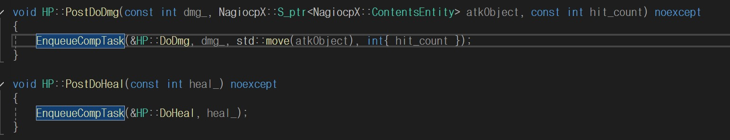
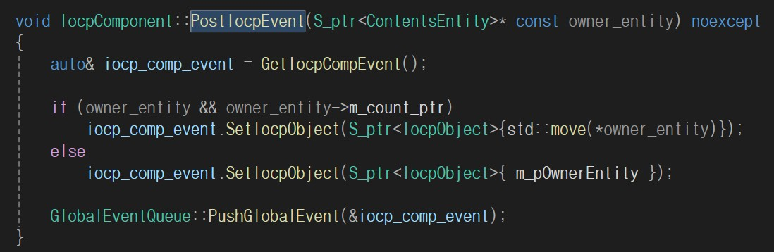
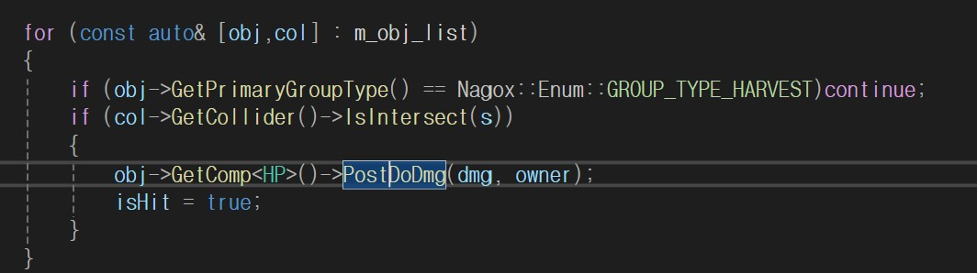
4.2 졸작 – 서버구조 (Lock Free Executor)
3. Lock Free Executor의 이벤트 큐에 처리해야 할 일이 남아있는데 LFE를 소유한 객체(예: 몬스터, 플레이어 등…) 가 해제된다면?:
LFE를 컴포넌트로 두고 이 컴포넌트를 소유한 오브젝트의 shared_ptr을 일감(Task 클래스) 자체에 복사하여 랩핑 한다. 이 때 std::move가 사용 가능한 상황이라면 이동대입연산자 또는 이동생성자를 최대한 이용하여 shared_ptr의 복사 오버헤드를 줄인다.
이 때 순환참조 문제가 발생할 수 있기 때문에 객체의 이벤트 큐 실행 시 반드시 flush하도록 한다.
Task 전달 시 shared_ptr 복사 및 이동과 소유 오브젝트의 수명 보장을 위한 노력의 일부분 IocpObject.h 및 cpp 참조
ㅡ>
참고한 ppt 자료
(출처: https://www.slideshare.net/slideshow/mmorpg-106391346/106391346) 페이지 53
해당 자료에서 m_Creature 포인터가 실제 구현에서는 shared_ptr 같이 객체의 수명을 보장할 수 있는 멤버변수로 추정된다.

Slide 21
4.2 졸작 – 서버구조 (컴포넌트 패턴)
개요:
Player, Monster, Item 구분 없이 모든 객체는 ContentsEntity이고 관련된 기능들은 전부 컴포넌트로 추가하여 상속 없이 특정 기능을 수행 하는 객체를 만들어낸다.
예를 들어 Player라면 HP, Move, Inventory 등의 클래스들을 전부 컴포넌트로서 만들고 해당 컴포넌트들의 조합으로 표현하고 그 기능이 필요하다면 ContentsEntity가 가진 컴포넌트 컨테이너에서 HP 컴포넌트를 찾아서 이용하는 방식
나는 왜 이렇게 하였는가?:
이전에는 Object 클래스를 만들고 Player를 만들기 위해 Object 클래스를 상속받은 Player 클래스를 만들고 거기서 다시 전사를 만들기 위해 Warrior 클래스를 Player를 상속받아 만들었음 몬스터의 경우도 같은 과정으로 만듦. 하지만 이럴 경우 Object 클래스에 사소한 변경이라도 발생 했을 경우 모든 자식클래스에 영향을 미치고 또한 Player 클래스에 이동 로직이 있었는데 Monster에도 이동 로직이 필요했으나 Player를 상속받아 Monster를 만들기엔 불필요한 로직을 너무 많이 상속받아야 했고 몬스터 중에는 이동하지 않거나 다르게 이동하는 몬스터도 존재했기에 상속의 단점을 크게 체감하였고 그래서 컴포넌트 기반설계라면 해당 기능을 전부 모듈화 하여 필요한 부분만 얼마든지 재사용이 가능하다고 생각하였다.

Slide 22
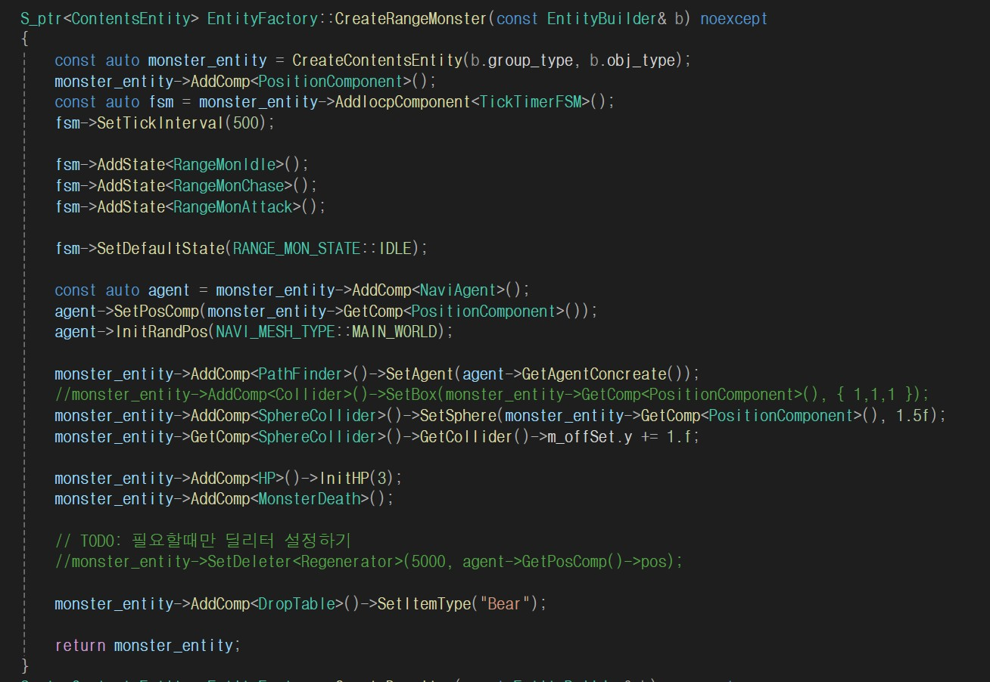
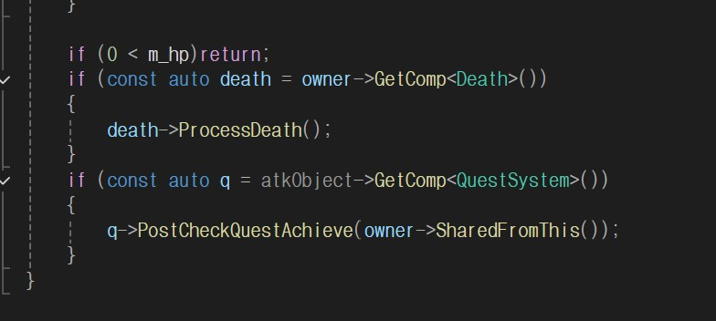
4.2 졸작 – 서버구조 (컴포넌트 패턴)
이걸 어떻게 구현하였나?:
ContentsEntity 클래스에 컴포넌트들을 조합하여 특정한 객체를 생성하게 하였다.
필요한 기능들을 전부 컴포넌트로 만들고 그 컴포넌트들의 조합으로 Player나 Monster같은 객체를 만들어낸다.
Death나 HP도 컴포넌트이며 Death에 관련된 작업이 필요할 경우 Death 컴포넌트를 찾아서 작업한다.

Slide 23
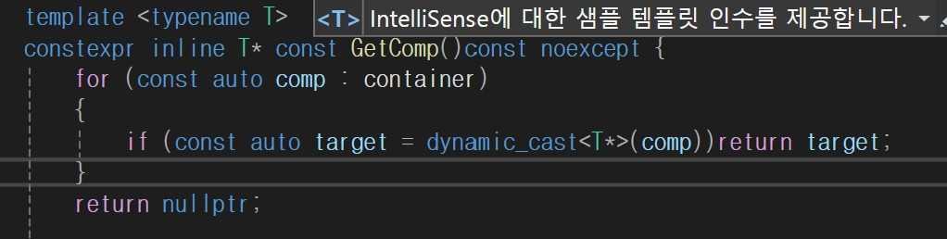
4.2 졸작 – 서버구조 (컴포넌트 패턴)
나는 무엇을 고민했나?:
ContentsEntity가 가진 컴포넌트의 컨테이너에서 컴포넌트를 어떻게 찾을까?
- 가장 먼저 떠오른 방법은 dynamic_cast를 이용하여 검색하기
가장 간단하고 확실하지만 특정 컴포넌트를 찾아 특정 작업을 하는 일이 매우 매우 잦은데 그때 마다 컨테이너를 선형탐색 하면서 매 원소마다 dynamic_cast를 할 경우의 오버헤드가 매우 크다고 판단하였다. 또한 탐색에 적합한 std::map, std::unordered_map을 놔두고 std::vector로 탐색만 한다는 점도 마음에 들지 않았다.
컴포넌트마다 enum같은 적절한 키 값을 두기
특정 컴포넌트의 static 멤버변수로 키 값을 지정하면 컨테이너에 삽입할 때 container.emlace(Comp::KeyVal, comp_ptr) 이렇게 삽입하고 찾을 때 container.find(Comp::KeyVal) 이렇게 찾을 수 있기 때문에 적절하다고 생각하였다.
하지만 적절한 Key값을 매번 정해줘야 하는 번거로움이 존재하였다.
dynamic_cast를 이용했다면 이렇게 컴포넌트 검색을 했어야 한다.

Slide 24
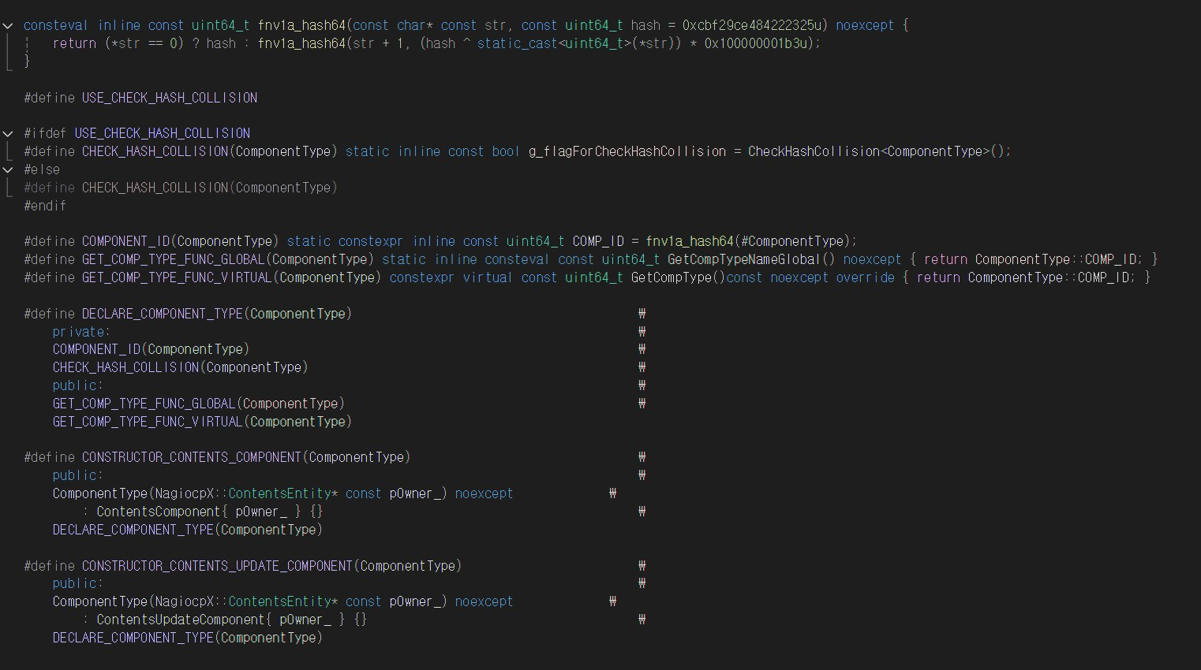
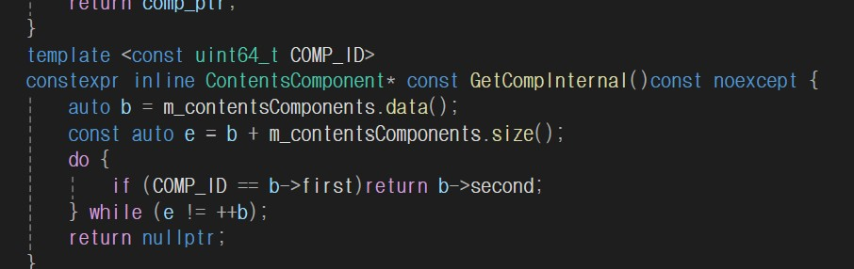
4.2 졸작 – 서버구조 (컴포넌트 패턴)
2. 정말 std::map / std::unordered_map이 최선인가?:
앞에서 언급한 static변수로 Key값을 이용하는 방법을 사용할 때 정말 std::map / std::unordered_map 같은 자료구조를 사용하는게 최선일까? 라는 생각이 들었다.
왜냐하면 컴포넌트들은 정말 많이 달아봐야 20개를 넘을 것 같지 않았는데 저런 적은 수의 원소를 가진 컨테이너를 검색할 때는 그냥 배열에서 선형탐색을 해도 다른 방법과 별 차이가 없을 것 같다고 생각했기 때문이다.
또한 비주얼 스튜디오 기준 std::unordered_map은 64바이트, std::vector는 24바이트이기 때문에 std::vector가 더 적은 용량을 차지하고 std::map은 16바이트이지만 vector는 메모리에서 연속적인 자료구조이기 때문에 더 좋은 캐시히트를 기대할 수 있어서 std::vector를 사용하기로 결정하였다.
3. 컴포넌트를 식별할 키 값의 자동화:
결국 static 변수 키 값 + vector 컨테이너 사용으로 마음을 굳혔고 컴포넌트를 고유하게 식별할 Key값을 편하게 생성하기 위해 #define 매크로를 이용하여 컴포넌트의 이름을 문자열로 해석하고 그 문자열을 해시함수를 이용해 고유한 정수 키 값을 만들어 사용하기로 하였다. 이때 이 키 값 생성의 런타임 오버헤드를 피하고자 컴파일 타임에 문자열을 해시 값으로 바꾸는 consteval 함수를 직접 만들었다.

Slide 25
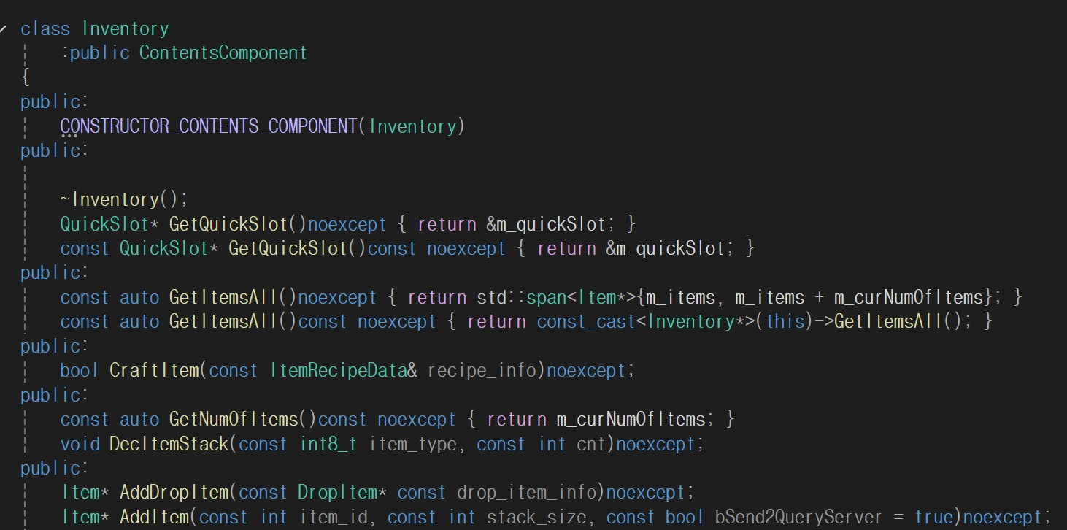
4.2 졸작 – 서버구조 (컴포넌트 패턴)
- 컴포넌트 작성 시 매크로를 이용해 편하게 만들 수 있게 한 실제 코드의 일부
매크로를 이용해 컴파일 타임 키 값 생성 및 그 키값을 반환하는 함수를 만들도록 하였다.

Slide 26
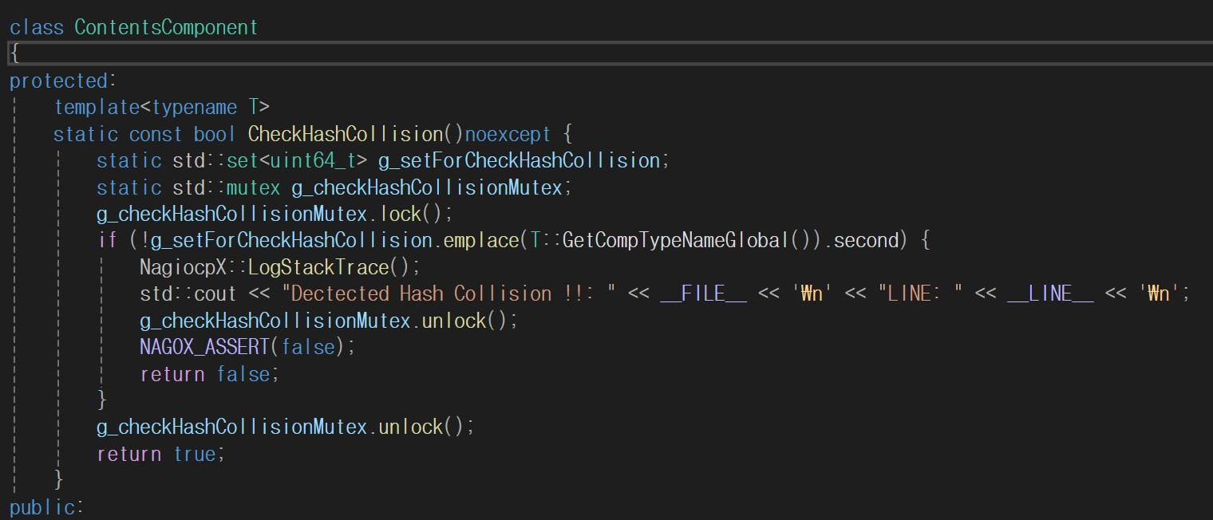
4.2 졸작 – 서버구조 (컴포넌트 패턴)
4. 혹시라도 일어날 해시충돌은 괜찮은가?:
컴파일 타임 문자열 해시함수는 인터넷을 참고하여 작성하였고, 해당 함수의 해시 키 값의 충돌 확률은 매우 낮았지만 정말 혹시라도 발생할 해시 충돌에 대비하여 모든 컴포넌트는 해당 컴포넌트의 정적 멤버변수가 초기화 되는 시점에서 해시 값이 충돌하는지 여부를
검사하도록 하였다. 코드 전문은 ContentsComponent.h 및 ComponentSystem.h 참조
멀티스레드를 고려한 mutex 사용

Slide 27
4.2 졸작 – 서버구조 (패킷 핸들링)
컨텐츠 부분에서 특정 패킷에 대응되는 이벤트들을 정의하고 함수포인터 배열에 함수포인터로서 등록한다.
해당 함수포인터 배열의 시작주소를 Session의 static 멤버변수로서 가지고 있게 한다.
패킷은 해당 패킷을 핸들링 할 함수포인터 배열의 인덱스와 이 패킷의 크기정보로 구성된 PacketHeader 구조체 그리고 FlatBuffers 라이브러리를 이용한 패킷의 본체로 구성하였다.
패킷 하나를 만들고 보낼 때 마다 memcpy로 복사하는 오버헤드를 피하기 위해 하나의 패킷을 shared_ptr로 할당하고 이 포인터를 주고받는 방식을 선택하였다.
이렇게 만들어진 패킷이 Recv에서 도착했을 경우 …
5 - 1. 수신된 데이터의 크기가 적어도 PacketHeader를 파싱 할 수는 있는지를 확인한다.
5 - 2. 수신된 데이터의 크기가 PacketHeader의 크기 이상이라면 데이터를 수신받은 버퍼의 시작주소를 PacketHeader로 재해석 한다.
5 - 3. 수신된 데이터의 크기가 PacketHeader에 기입된 패킷의 실제 사이즈 이상인지 확인한다.
5 - 4. 수신된 데이터의 크기가 PacketHeader에 기입된 패킷의 실제 사이즈 이상이라면 PacketHeader에 기입된 함수포인터 배열의 인덱스를 참조하여 해당 함수포인터에 이 세션의 포인터와 패킷을 매개변수로 하여 호출한다.
5 - 5. 등록된 함수포인터 내부에서 패킷에 유효하지 않은 값 (배열의 인덱스를 넘어가거나 갈 수 없는 지역의 좌표 등…)이 있다면 false 값을 리턴하여 문제가 있음을 알린다. (PacketHeader에 기입된 패킷의 사이즈와 핸들링 할 패킷의 사이즈가 같은 지의 여부도 확인한다.)
6. 해당 패킷에 대한 이벤트를 처리 후 아직도 처리할 데이터가 남았다면 1로 돌아가 위의 과정을 반복한다.
(위의 방식은 클라이언트의 네트워크 관련 로직에도 거의 동일하게 적용하였다.)

Slide 28
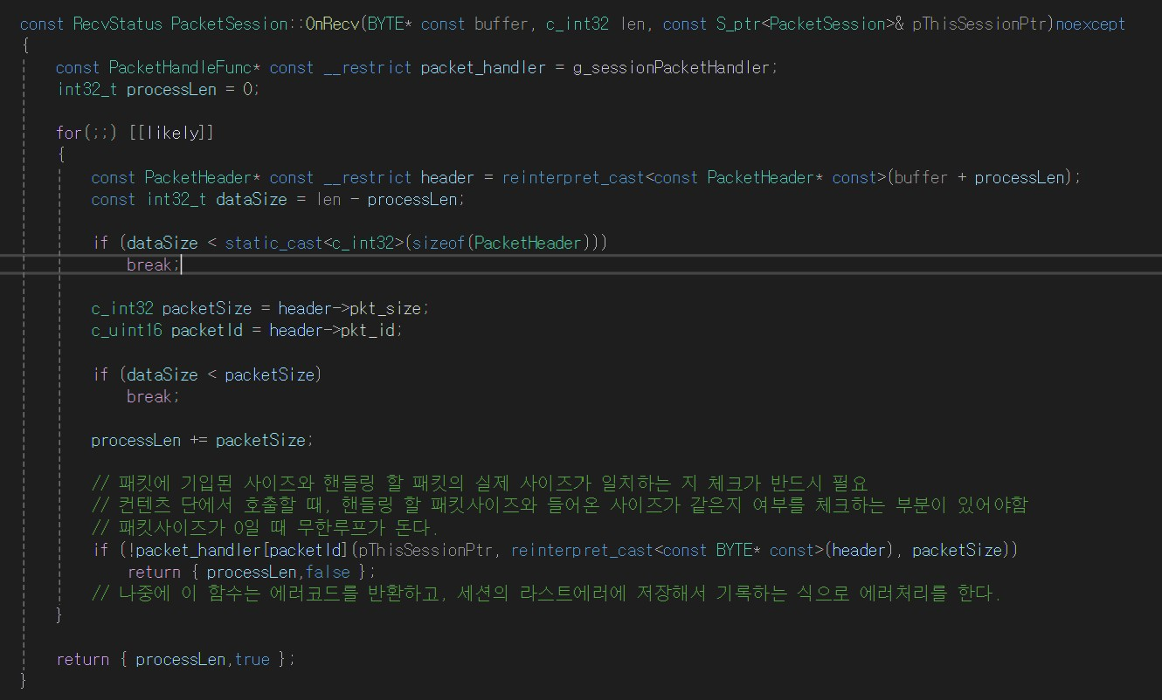
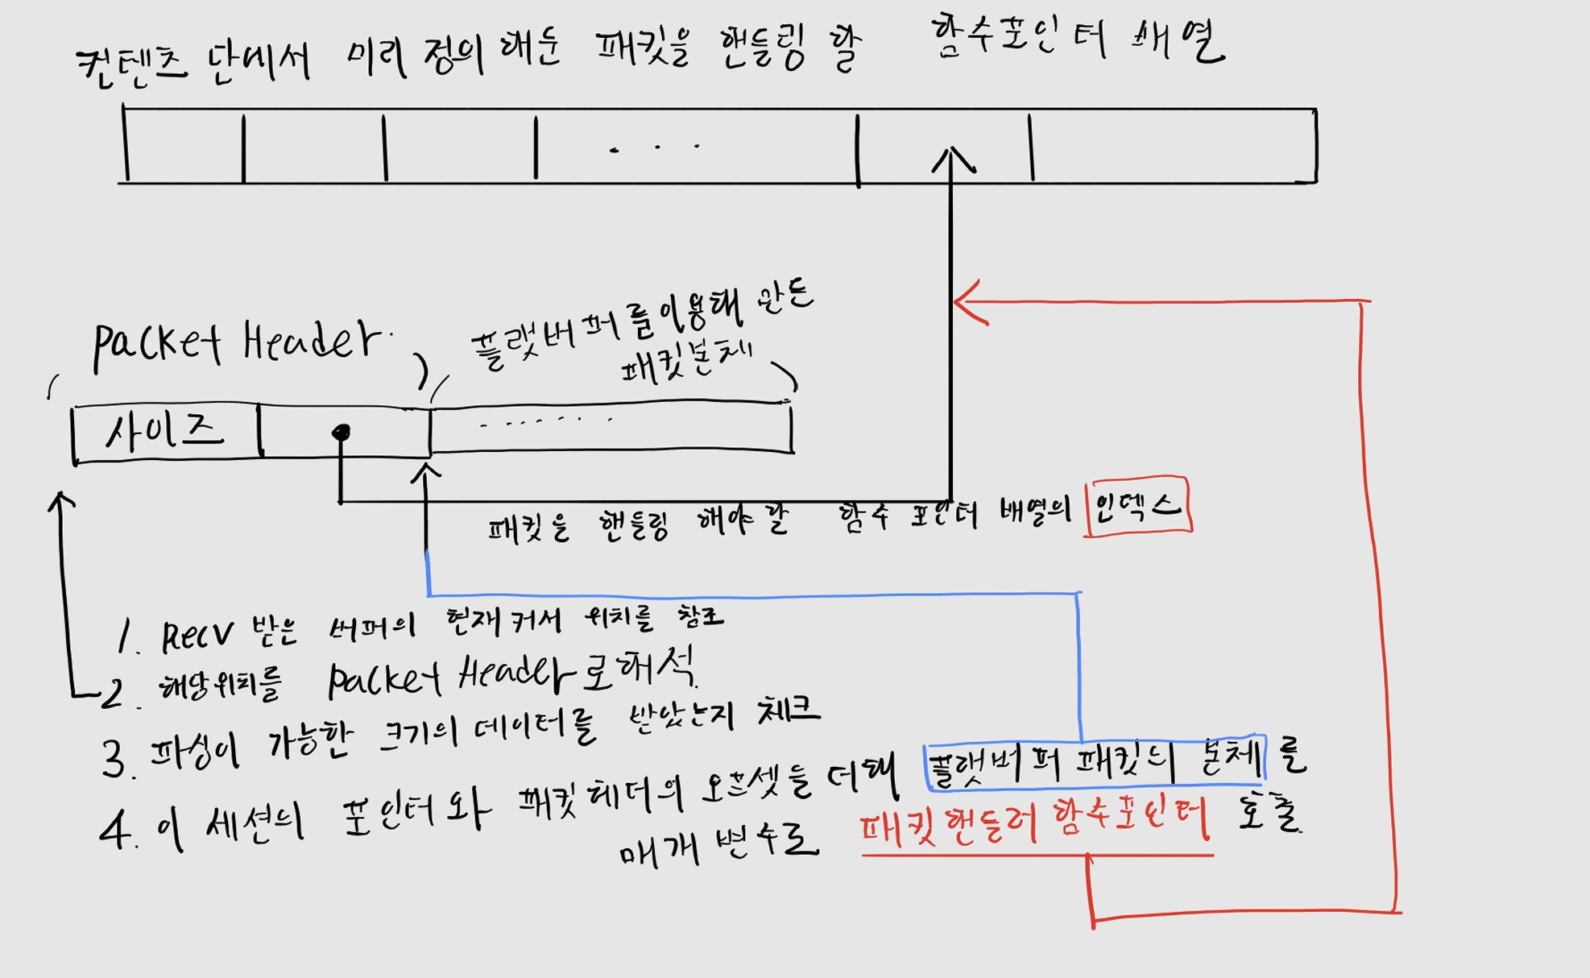
4.2 졸작 – 서버구조 (패킷 핸들링)
관련 코드는 PacketSession.cpp 및 c2s_PacketHandler.h 참조

Slide 29
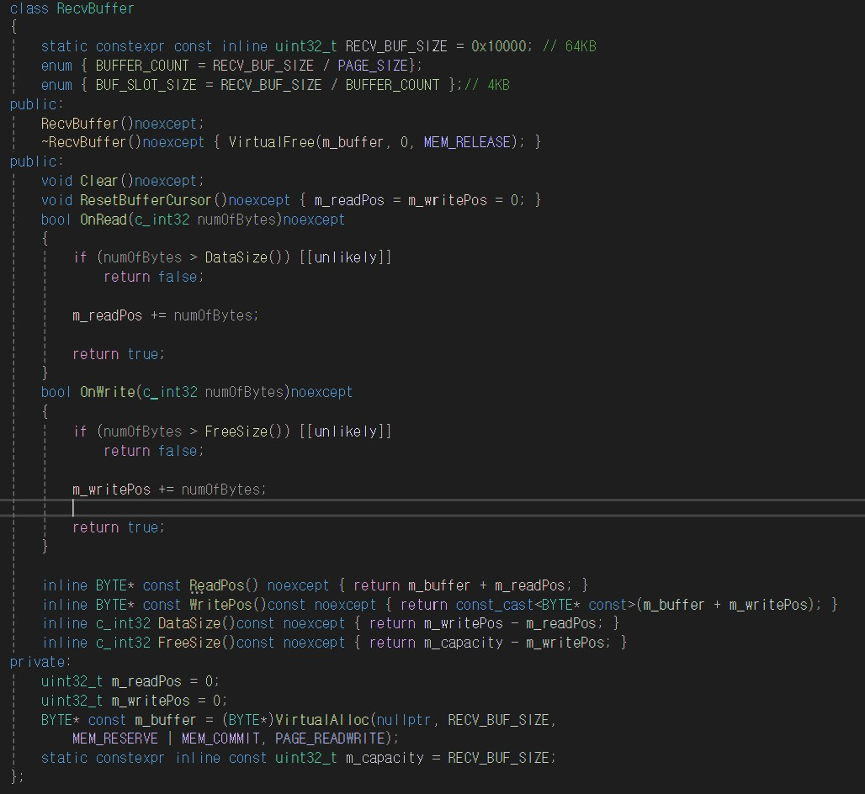
4.2 졸작 – 서버구조 (패킷 핸들링)
나는 무엇을 고민했나?:
패킷이 뭉쳐서 오거나 쪼개져서 온다면 ?
예) 패킷 A, B가 있을 때 패킷 A의 일부만 도착한 경우 또는 패킷 A와 B를 한꺼번에 뭉쳐서 수신 받은 경우
해당 세션의 Recv 받은 데이터와 상황을 관리할 RecvBuffer 클래스를 제작하였다.
해당 클래스에는 처리를 시작해야 할 버퍼의 인덱스1과, 마지막으로 수신 받은 데이터의 바로 뒤를 가리키는 인덱스2를 가지고 있다.
Recv를 받았다면 일단 받은 크기만큼 인덱스2를 뒤로 보낸다.
파싱 해보고 패킷을 처리할 수 있다면 패킷을 처리하고 인덱스1을 패킷의 크기만큼 뒤로 보낸다.
패킷의 일부만 도착한 경우라면 인덱스2를 뒤로만 보내서 버퍼에 기록된 데이터의 크기(인덱스2 – 인덱스1)이 패킷A의 크기만큼 될 때까지 Recv를 기다린다.
뭉쳐서 온 경우라면 첫번째 패킷을 처리하고 인덱스1을 뒤로 보낸 뒤 다시 남은 데이터의 크기 (인덱스2 – 인덱스1)을 확인한다.
남은 데이터의 크기가 다음 패킷을 처리할 수 있다면 같은 과정을 반복하고 그렇지 않다면 다시 다음 패킷을 처리할 크기가 될 때 까지 Recv를 기다린다.
오버랩드 구조체를 넘긴 WSA Recv는 유저가 제공한 버퍼에 페이지 단위로 PAGE_LOCKING을 걸기 때문에
PAGE단위로 버퍼를 할당하여 PAGE의 시작주소를 IOCP에 제공하도록 하였다.
코드 전체는 RecvBuffer.h , cpp 참조

Slide 30
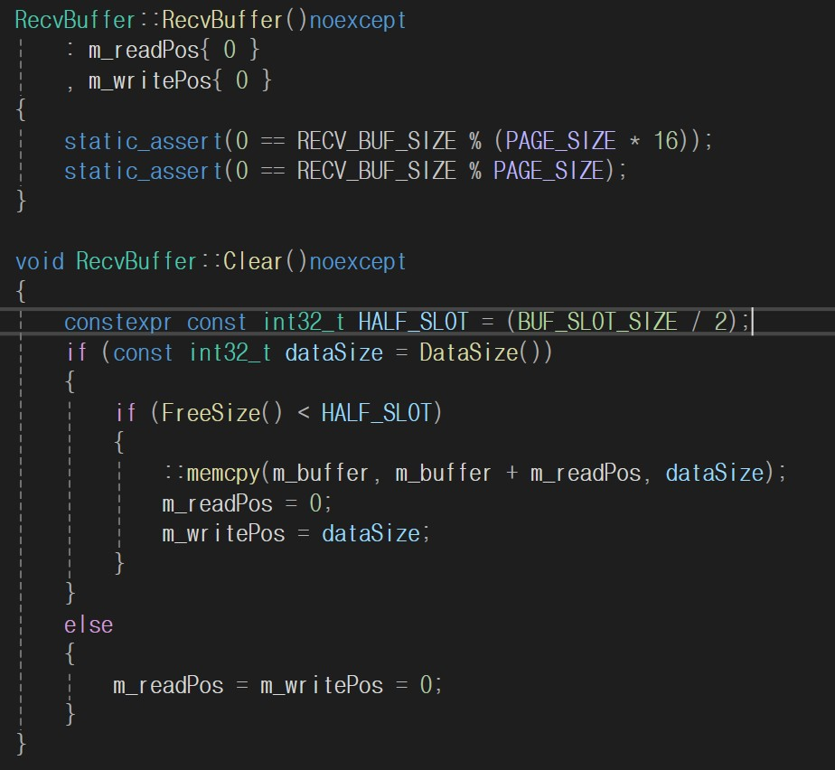
4.2 졸작 – 서버구조 (패킷 핸들링)
2. Recv버퍼가 꽉 차면?:
앞서 언급한 실제로 처리를 시작해야 할 버퍼의 인덱스와 마지막으로 수신받은 데이터의 바로뒤를 가리키는 인덱스 (각각 인덱스1과 인덱스2)가 겹치는(같아지는) 경우 수신된 모든 데이터를 잘 처리한 것 이므로 모든 인덱스의 위치를 0부터 다시 시작하게 한다.
이렇지 못한 상황이 계속 발생할 경우 한계용량을 설정하고 현재 버퍼에 들어있는 처리되지 못한 데이터의 양과 설정한 한계용량의 크기를 계속 비교하여 이 크기가 한계용량을 넘어섰을 경우 처리되지 못한 데이터를 전부 0번 인덱스로 memcpy를 하고 인덱스1의 위치를 0으로, 인덱스2의 위치는 해당 데이터의 크기만큼 으로 바꾼다.
한계용량을 넉넉하게 설정하여 두번째 상황의 발생은 가급적 일어나지 않게 하였다.

Slide 31
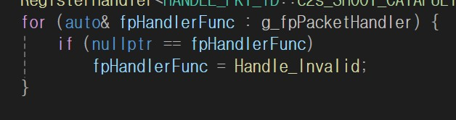
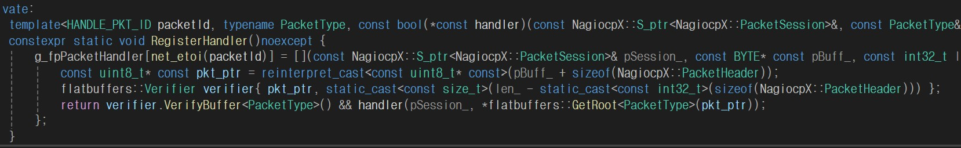
4.2 졸작 – 서버구조 (패킷 핸들링)
3. PacketHeader에 들어있는 함수포인터 배열의 인덱스가 유효하지 않을 경우?:
- 컨텐츠단에서 함수포인터 배열의 크기를 UINT16MAX로 하고 이 배열을 초기화 할 때 정의되지 않은 인덱스에는 전부 아무것도 하지 않고 false를 반환하는 함수포인터를 등록시킨다.
PacketHeader에 들어있던 인덱스 값을 UINT16으로 해석하여 배열의 범위를 초과하지 않게 한다.
유효하지 않은 인덱스의 함수포인터를 호출하더라도 아무것도 하지 않고 false를 반환하는 함수포인터를 호출하게 된다.
4. PacketHeader에 들어있는 패킷의 사이즈가 실제 패킷의 사이즈와 다를 경우?:
- AWS를 이용한 클라우드 서비스 시 경험한 버그
특히 이 값이 0일 경우 무한루프에 빠지는 심각한 문제가 발생하였음
실제 패킷보다 크건 작건 다음 패킷 처리 시 문제 발생 (버퍼의 엉뚱한 주소를 가리키게 됨)
-> 해결방안: 컨텐츠 단에서 실제 함수포인터를 호출하기 전 파싱한 크기와 실제 패킷의 크기가 정말 같은 지 먼저 검증하도록 한다.
라이브러리에서 지원하는 패킷 유효성 검사 함수를 사용하였다.

Slide 32
4.3 졸작 – 성능 향상을 위한 노력
1. Zero Byte Recv
2. MPSC 큐
3. Custom shared_ptr
4. Task vs std::function
5. Cluster 공간분할
6. view list (시야처리)

Slide 33
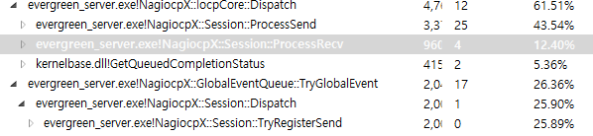
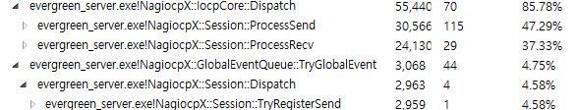
4.3 졸작 – 성능 향상을 위한 노력
Zero Byte Recv
나는 이걸 왜 하였는가?:
오버랩드 구조체를 넘긴 WSARecv 호출(비동기 작업 요청)시 PAGE LOCKING을 걸게 된다.
WSARecv 호출 시 버퍼 사이즈를 0으로 제공하면 PAGE LOCKING을 걸지 않게 된다
0 바이트의 WSARecv의 비동기 작업 완료 시 곧 바로 제대로 된 버퍼 크기를 제공하여 WSARecv를 이용하여 바로 데이터를 수신
얻는 것:
아직 Recv 받은 게 없는 세션에 대해서 non – paged pool의 낭비 및 PAGE LOCKING의 빈도 수를 줄일 수 있게 된다.
ㅡ>
비주얼 스튜디오의 Concurrency Visualizer를 이용해 프로파일링 한 결과 Recv의 오버헤드가 크게 감소함을 확인 할 수 있었다.

Slide 34
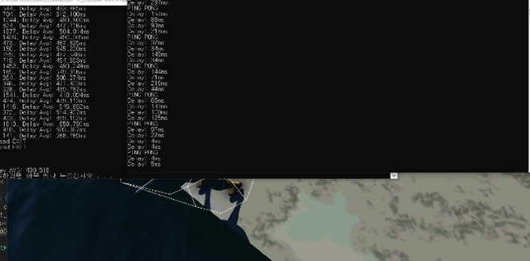
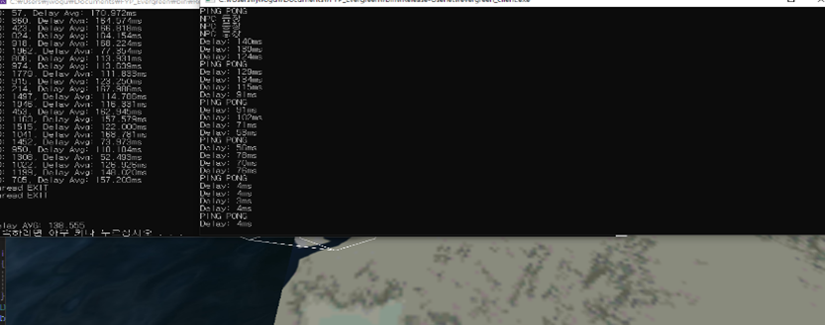
4.3 졸작 – 성능 향상을 위한 노력
평균 딜레이가 490ms -> 138ms 로 엄청난 성능 향상이 가능하였다.

Slide 35
2. MPSQ 큐 (Multi Producer Single Consumer 큐)
4.3 졸작 – 성능 향상을 위한 노력
나는 이걸 왜 하였는가?:
앞서 언급된 Lock Free Executor의 작동 방식이 Pop (Flush)할 때 반드시 싱글스레드로 동작함이 보장되기에 ABA 문제 해결을 위한 오버헤드를 없앨 수 있고
일반적인 Lock-Free큐의 Push / Pop 로직 구현에 필요한 루프 + CAS 구조에서 루프를 제거하고 CAS연산을 더 가벼운 atomic 연산으로 바꿀 수 있기에 큰 성능 향상을 기대할 수 있다고 생각하였다.
또한 Session의 Send 로직도 앞서 언급한 방식과 매우 유사하게 작동하기 때문에 Session의 Send 큐에도 MPSC 큐를 사용한다면 이 부분에서도 마찬가지로 큰 성능 향상을 기대할 수 있다고 생각하였다.

Slide 36
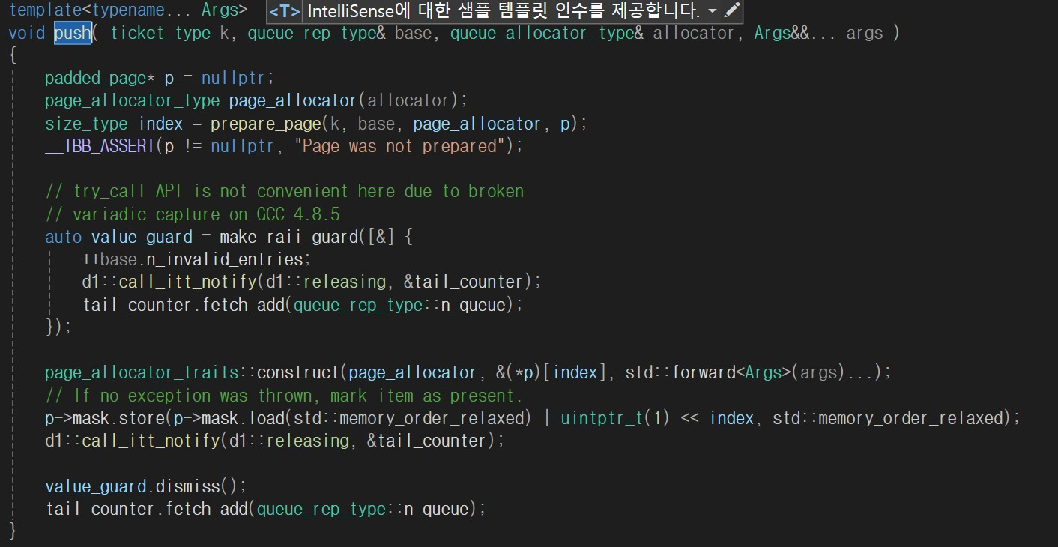
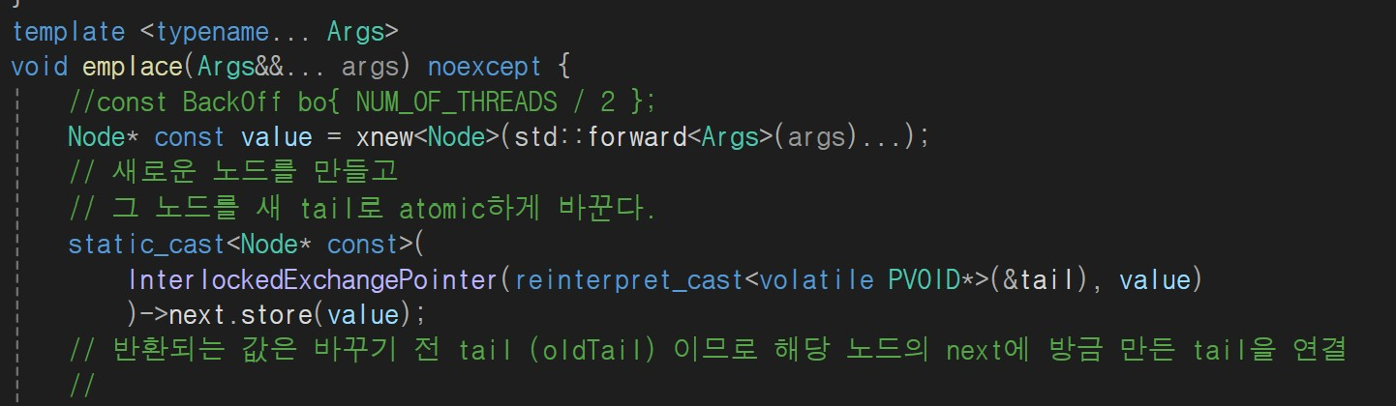
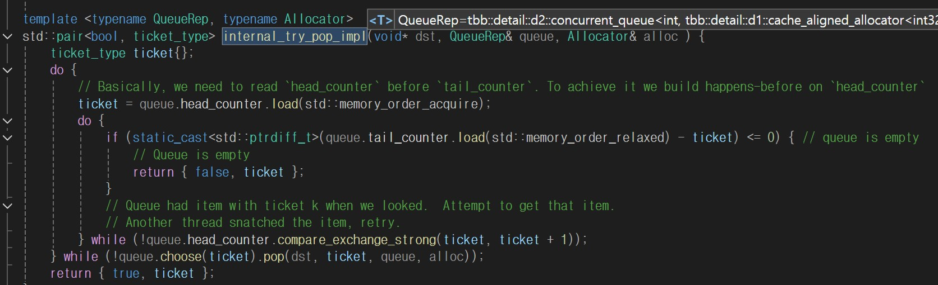

- tbb 큐 구현 vs MPSC 큐 구현
4.3 졸작 – 성능 향상을 위한 노력
ㅡ>
ㅡ>
좌측이 tbb의 concurrent_queue / 우측이 직접 제작한 MPSC 큐
MPSC 큐에서는 루프가 사라지고 CAS가 다른 atomic 연산으로 대체되었다.

Slide 37






- tbb 큐 성능 vs MPSC 큐 성능
4.3 졸작 – 성능 향상을 위한 노력
ㅡ>
12스레드(생산자)가 각각 천만개의 정수를 push하며 단일 소비자가 전부 pop 했을때의 벤치마크 결과
약 1350ms 성능 향상을 보여준다.
12스레드(생산자)가 각각 1억개의 정수를 push하며 단일 소비자가 전부 pop 했을때의 벤치마크 결과
약 3050ms 성능 향상을 보여준다.
자료구조 작성 시 고민했던 문제들….

Slide 38
3. Custom shared_ptr 제작
4.3 졸작 – 성능 향상을 위한 노력
- 나는 이걸 왜 하였는가?:
shared_ptr을 이용하고 있다면 this포인터를 전달할 필요가 있을 때 반드시 std::enable_shared_from_this를 상속받아서 shared_from_this()를 호출하여 생성하여야 한다.
현재 사용하는 MSVC 컴파일러 기준 std::enable_shared_from_this는 자기자신의 weak_ptr을 멤버변수로 가지고 이를 매개변수로 shared_ptr의 생성자를 이용하여 반환하도록 구현되어 있다.
shared_from_this는 매우 자주 호출될 함수인데 내부 구현이 루프 + CAS로 되어있어 큰 오버헤드가 예상되고 직접 구현하면 InterlockedIncrement를 한번만 호출하는 것으로 성능 개선 가능성이 보인다.
현재 사용하는 MSVC 컴파일러 기준 shared_ptr의 크기가 16바이트인데 직접 제작한다면 이를 8바이트로 줄일 수 있고 제어블록 대신 정수 값 하나만을 이용하여 더 적은 메모리로 구현할 수 있다.

Slide 39




4.3 졸작 – 성능 향상을 위한 노력
ㅡ>
표준 shared_from_this()의 내부 구현 (MSVC 기준)
루프와 CAS를 없애고 InterlockedIncrement 호출 한번으로 간단하게 shared_from_this를 구현 가능
(상세한 코드 전문은 RefCountable.h 참조)

Slide 40



- Custom shared_ptr 제작으로 얻는 것: 1. 표준 shared_ptr에 비해 훨씬 더 적은 메모리로 구현 가능 2. 객체의 수명 보장을 위해 불필요한 shared_ptr의 복사가 여러 번 발생 하는 것을 한번에 레퍼런스 카운터를 1보다 더 큰 값을 증가시키는 것으로 대체 가능 3. 자기 자신에 대한 shared_ptr 생성(shared_from_this)에 발생했던 오버헤드를 크게 감소
4.3 졸작 – 성능 향상을 위한 노력
ㅡ>
직접만든 shared_ptr과 표준 shared_ptr의 shared_from_this를 각각 1억번씩 호출하였을때 약 500ms 더 빠른 성능을 보여준다.

Slide 41





4. Task vs std::function
4.3 졸작 – 성능 향상을 위한 노력
나는 이걸 왜 하였는가?:
- std::function을 람다 캡처로 만들 시 발생하는 동적 할당/해제 오버헤드를 고성능 커스텀 메모리 풀을 이용하여 개선할 수 있다.
- x64 기준 16바이트 크기(포인터 두개)로 제작이 가능하여 64바이트인 std::function에 비해 훨씬 더 적은 메모리를 이용하여 구현 할 수 있다.
ㅡ>
직접 만든 Task와 std::function을 동일한 멤버함수 포인터와 매개변수를 캡처하여 생성 및 각각 천만번 씩 호출했을 때 Task 클래스가 약 250ms 더 빠른 성능을 보여준다.

Slide 42


5. Cluster 공간분할
4.3 졸작 – 성능 향상을 위한 노력
나는 이걸 왜 하였는가?:
패킷 전달, 충돌검사 등 순회 및 특정 조건에 맞는 오브젝트를 찾아내기 위해 선형탐색을 진행할 때
매번 월드전체의 오브젝트를 검색하기엔 탐색공간이 너무나도 크다.
월드를 격자판으로 쪼개서 자신이 속한 격자판과 그 근처의 격자판만 검색한다면 탐색공간을 크게 줄일 수 있다.
게임서버의 많은 알고리즘들이 대부분 시간복잡도가 O(N^2) 수준이기 때문에 반드시 이 N을 줄여야만 한다고 생각하였다.
(이 프로젝트에서 격자판 하나를 Cluster라고 부르며, Cluster [ x / cluster_x_scale ][ z / cluster_z_scale ]와 같은 방식으로 자신이 속한 Cluster에 접근할 수 있도록 하였다.)
더미 클라이언트를 이용한 동시접속자 2000명 시뮬레이션 결과
공간분할 유무에 따른 엄청난 성능차이가 발생한다.
특히 공간분할 적용 후의 서버의 CPU는 아직도 여유가 있는 상태
(자세한 코드는 ClusterInfoHelper.h / cpp 및
main.cpp 의 main 함수 밑
GlobalClusterFilter 참조
컨텐츠 단에서 어디에서 누구를 어떻게 쪼개고 필터링 할 것인가에 대한 함수포인터를 서버엔진쪽에 전달하는 식으로 동작한다.)
ㅡ>
공간분할 X
딜레이 약 2000ms , CPU 사용량 93%
공간분할 O
딜레이 약 10ms , CPU 사용량 63%

Slide 43


6. view list (시야처리)
4.3 졸작 – 성능 향상을 위한 노력
나는 이걸 왜 하였는가?:
성능을 위해 Concurrency Visualizer로 프로파일링 해본 결과 Move패킷 전달 시 발생하는 WSASend의 오버헤드가 가장 문제라고 판단하였다.
하지만 WSASend함수는 내부 구현에 접근할 수 없어서 직접 최적화를 시도하는 것은 불가능하였다.
따라서 WSASend의 호출 횟수를 줄이는 방향으로 접근하였고
각 Player마다 자신의 시야에 존재하는 오브젝트들을 관리하는 자료구조를 두어 이 자료구조에 존재하는 오브젝트에 대해서만 WSASend를 호출하도록 하였다.
이 자료구조를 업데이트 할 때 순회와 검색이 둘 다 많이 발생하여 std::vector와 std::unordered_map을 조합해 메모리에서 연속적인 구조를 유지하면서도 검색/삽입/삭제에 O(1) 시간복잡도를 가진 자료구조를 제작하였다.
(상세한 코드는 MoveBroadcaster.h / cpp 및 VectorHash.hpp 참조)
Concurrency Visualizer를 이용한 view_list 적용 전 성능분석 결과
Send관련 함수의 오버헤드가 가장 높게 측정되었다. (약 40%의 지분)
시야처리 전 2천명의 더미 클라이언트 부하테스트 결과
약 160ms의 딜레이와 92%의 CPU 사용량

Slide 44





4.3 졸작 – 성능 향상을 위한 노력
더미클라이언트 5천명 수준에서 10ms 딜레이와 41%의 CPU 사용량
시야처리 적용 후 개선된 프로파일링 결과
시야리스트 업데이트 알고리즘의 수도코드
상세한 코드는 MoveBroadcaster.cpp 참조
vector와 해시테이블을 같이 이용하여 메모리에서 연속적인 구조를 유지하면서 검색/삽입/삭제에 O(1) 시간복잡도를 가진 커스텀 자료구조 (VectorHash.hpp 참조)

Slide 45
4.4 기타 구현 내용
1. DB 쿼리서버
DB관련 로직을 수행하는 서버를 따로 제작하여 메인 서버는 해당 서버의 소켓으로 관련 요청만 보내게 함으로써 메인 서버의 부하를 감소시켰다. (첨부된 Git의 DBQueryServer 솔루션 참조)
2. 행동트리 및 FSM을 이용한 몬스터 AI
행동트리 프레임워크를 직접 제작하여 보스와 같은 복잡한 몬스터는 행동트리를, 간단한 일반 몬스터의 경우 FSM을 이용한 몬스터 AI를 구현하였다. ( TickTimer.h / cpp , BehaviorTree.hpp , ContentsBehaviorNode.h / cpp , BossBehaviorNode.h , cpp 참조)
3. 채널 및 인스턴스 던전 구조
- 유저를 분산시키기 위한 채널 및 파티 퀘스트 수행을 위한 인스턴스 던전을 구현하였다. (PartyQuestSystem.h / cpp , FieldMgr.h / cpp 참조)
4. 파티 퀘스트 컨텐츠
- 인스턴스 던전에서 수행할 파티 퀘스트 컨텐츠들을 구현하였다. (NPC 호위퀘스트, 사냥 퀘스트, 침투 퀘스트) (QuestRoom.h / cpp 참조)
5. 파티시스템
- 수락 , 거절이 가능하며 파티 퀘스트 수행 도중 파티장이 나간다면 그 다음 유저가 자동으로 파티장이 되는 파티 시스템을 구현하였다. (PartyQuestSystem.h / cpp 참조)
6. 움직임 보간 시스템
- 클라이언트 사이드에서 다른 유저의 위치 동기화를 0.1초 ~ 0.5초에 한번만 해도 자연스럽게 보이도록 보간 시스템을 구현하였다. (서버 부하 감소)
(클라이언트 쪽 솔루션의 MovePacketSender.h / cpp , MoveInterpolator.h / cpp , Interpolator.hpp 참조)
7. 클라이언트 사이드에서의 네트워크 관련 로직
- 클라이언트 사이드에서 연결 및 패킷 송수신 로직을 구현하고, 서버로부터 전달되는 유저·몬스터·각종 컨텐츠 정보들을 동기화하였다.
(ServerObjectMgr.h / cpp , ServerObject.h / cpp , ServerComponent.h / cpp 참조)
8. FlatBuffers 라이브러리 및 자동화 툴 제작
- FlatBuffers 라이브러리를 이용하여 프로토콜 및 패킷을 정의하였고 이를 간편하게 사용하기 위해 파이썬과 Jinja2 라이브러리를 이용한 툴을 제작해 프로토콜 및 패킷 작성을 자동화하였다.
9. 더미 클라이언트를 이용한 부하 테스트
- 단순한 랜덤 움직임이 아닌 가까운 채집물들 중 k번째로 가까운 채집물을 향해 채집을 시도하고, 공격 및 스킬을 사용하여 간단한 전투가 가능한 더미클라이언트를 이용해 서버의 안정성 테스트 및 성능 측정이 가능하도록 하였다. (StressTest 솔루션 참조)

Slide 46


5.1 네트워크 게임 프로그래밍 텀 프로젝트- 소개
게임명 | Cave Game (마인크래프트 모작)
게임 장르 | 1인칭 어드벤처 샌드박스 게임
개발기간 | 2024.10 ~ 2024.12
개발 인원 | 2명
사용 기술 | C++20, OpenGL, WSAPoll
역할 및 구현내용 | OpenGL 기반 클라이언트 프레임워크 WSAPoll 기반 서버 프레임워크 클라이언트 사이드에서 연결 및 패킷 송수신 로직 서버로부터 전달되는 유저·몬스터·각종 컨텐츠 정보를 동기화 프로토콜 및 패킷 설계 FSM 기반 몬스터 AI 3차원 배열을 이용한 A* 길 찾기 알고리즘 보스 몬스터 패턴 및 베지어 곡선을 이용한 이동 로직 유저간 입/퇴장 및 이동 동기화 투사체 로직 및 충돌검사 아이템 드랍 및 획득 로직
Git | https://github.com/hypernagox/NetworkGameProgramming-TermProject2024
노션링크 | https://www.notion.so/140c647a121b80019b76c5ce137b0375?v=10fc4f4363444003ae3252645a791d0d&source=copy_link
특이사항 | 스탠드 얼론 게임으로 제작되었던 컴퓨터 그래픽스 과목 텀 프로젝트를 멀티플레이를 지원하도록 확장한 프로젝트 (멀티플레이 연동 전 시연 영상: https://www.youtube.com/watch?v=fNS8UQee1eE)

Slide 47

5.2 서버구조
IO 작업을 전담하는 IO 스레드와 게임 월드를 시뮬레이션하는 월드 스레드로 분리하여 서버 구조를 설계하였다.
IO작업에 의해 게임월드의 변화가 발생한 경우 (예: 유저의 입/퇴장) 월드 스레드의 이벤트 큐로 해당 내용을 전달하게 하였다.
게임 월드에서 유저에게 Send를 해야 할 경우 바로 Send하지 않고 해당 루프에서 Send해야 할 모든 패킷을 하나의 큰 버퍼에 전부 이어 붙여서 루프 마지막에 IO스레드의 이벤트큐로 전달만 하도록 하였다.
Server\\main.cpp
Server\\IOExecutor.h
Server\\IOExecutor.cpp
Server\\MCWorld.h
Server\\MCWorld.cpp
참조
클라이언트 및 서버의 흐름도

Slide 48

5.2 서버구조
주요 클래스 및 기능

Slide 49

5.3 프로토콜 설계
packet_define.h
PacketBase.hpp
Client\\CaveGame\\PacketBase.cpp
Server\\PacketBase.cpp
참조
매크로를 이용한 프로토콜 생성

Slide 50


5.4 구현내용
- 3차원 공간에서의 A* 알고리즘 구현
해당 알고리즘이 실제로 적용되어 몬스터가 움직이는 동영상 노션 링크:
https://lovely-nasturtium-c18.notion.site/147c647a121b80c2aa17f348888ef722?pvs=25
AStar.h / cpp 문서 참조

Slide 51

5.4 구현내용
- 투사체 동기화 및 충돌판정과 사망판정
화살 투사체 동기화 및 충돌판정과 사망 판정 구현 작동 영상 노션 링크:
https://lovely-nasturtium-c18.notion.site/14cc647a121b80a6b676de48ace74437
https://lovely-nasturtium-c18.notion.site/14dc647a121b804f9785c0138bd66545?pvs=25
vs 몬스터
vs 플레이어
Projectile.h / cpp 참조

Slide 52


5.4 구현내용
- 보스패턴 및 이동
보스 몬스터 작동 영상 노션 링크:
https://lovely-nasturtium-c18.notion.site/14ec647a121b80df8c0dd7fd73d9b2f7
https://lovely-nasturtium-c18.notion.site/14ec647a121b80a3b5eccf4a4073e93a
Server\\EnderDragon.cpp 참조

Slide 53
5.4 구현내용
- 기타 구현 내용
FSM기반 몬스터 AI
Server\\FSM.cpp , Server\\State.cpp 참조
2. 드랍 아이템 등장 및 획득
Server\\DropItem.cpp 참조
3. HP 및 사망 시스템
Server\\HP.cpp 참조
4. 게임스레드와 IO스레드가 통신하기 위한 Lock-Free 큐 제작
Server\\LFQueue.hpp 참조
5. 클라이언트 사이드에서 서버로부터 전달되는 유저·몬스터·각종 컨텐츠 정보 동기화 작업
Client\\CaveGame\\ServerObjectManager.h , Client\\ CaveGame\\ServerObjectManager.cpp 참조
6. OpenGL을 이용한 클라이언트 게임 프레임워크
- Client 폴더의 MyOpenGL 프로젝트

Slide 54
게임명 | Terraria-Replica(테라리아 모작)
게임 장르 | 사이드 뷰 2D 어드벤처 샌드박스 게임
개발기간 | 2023.05 ~ 2023.09
개발 인원 | 2명
사용 기술 | C++20, Win32API
역할 및 구현내용
Git | https://github.com/hypernagox/TermProjectGameFrameWork
시연영상 | https://www.youtube.com/watch?v=_183wB4UNio
특이사항 | 한국공학대학교 게임공학과 과제전 윈도우프로그래밍 분야 2등
게임명 | Terraria-Replica IOCP(테라리아 모작 + 서버연동)
게임 장르 | 사이드 뷰 2D 어드벤처 샌드박스 게임
개발기간 | 2024.05 ~ 2024.07
개발 인원 | 1명
사용 기술 | C++20, Win32API, IOCP
역할 및 구현내용 | 앞서 제작했던 Terraria-Replica를 멀티플레이가 가능하도록 IOCP 서버 연동 Protocol Buffers라이브러리 사용 및 자동화 툴 제작 몬스터 AI 및 A*를 이용한 길 찾기 알고리즘 적용 원거리 투사체 충돌판정을 포함한 전투 시스템 메이플스토리의 포탈 시스템과 유사한 맵 구조 드랍아이템 및 획득/사용 로직
Git | https://github.com/hypernagox/TUKGameServerTermProject
시연영상
특이사항

Slide 55
4.4 졸작 - 결과물
- 동접자 수 측정결과첨부

Slide 56
4.2 졸작 - 서버구조
Task + Lock Free Executor
Task 코드 +
Cluster Task 코드 (레퍼런스 카운터 언급 + 수제작 쉐어드 포인터 shared from this 성능비교)
vs std::function
Lock Free Executor를 위한 MPSC 큐 + 그림

Slide 57
4.2 졸작 - 서버구조
MPSC 큐 성능 비교 분석 + 동접측정
+ Session recv / send 구조

Slide 58
4.2 졸작 - 서버구조
클러스터 업데이트 큐를 이용한 그림
+ 동접 9천 짤 제시

Slide 59
4.3 졸작 – 기술요소
제로바이트 리시브 ( vs before after , 콘커런시 비주얼라이저)

Slide 60
4.3 졸작 – 기술요소
행동트리

Slide 61
4.3 졸작 – 기술요소
보간을 이용해 패킷 동기화 주기를 0.5초로
인던같은 곳은 0.1초로 유동적으로 조절 가능

Slide 62
4.3 졸작 – 기술요소
Cluster 공간분할 vs 안한거 성능비교분석

Slide 63
4.3 졸작 – 기술요소
ECS 구조 및 컴파일타임 해시함수

Slide 64
4.3 졸작 – 기술요소
Vector의 선형탐색 성능 + unordered_map의 검색성능을 위한 커스텀 자료구조 성능비교

